Slide 1
통계상담및분석 데이터찾기1
161548 산업공학과
박세호

Slide 2
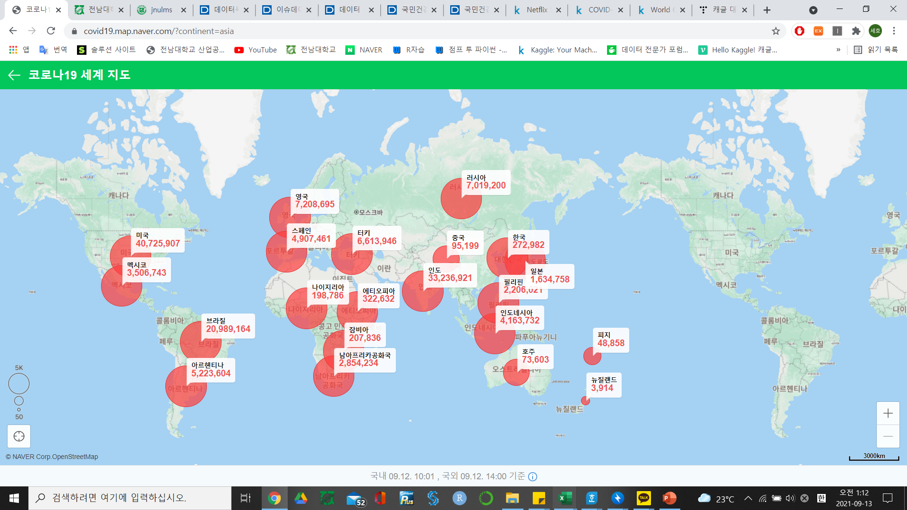
후보 1. 백신접종률과 코로나발병추세의 상관관계 분석.
데이터출처 : https://www.kaggle.com/umeshkumar017/vaccination-data
각 국가에 대한 코로나발병의 심각 정도를 범주화(심각정도에 따라, 각 범주에 따라 코로나 증감추세수치가 다르므로, 분리비교를 위함), 백신접종률과 범주데이터의 연관성분석

Slide 3
후보 2. 건강검진정보를 활용한 기본정보와 검진정보 간 연관성 분석
데이터출처 : https://www.data.go.kr/data/15007122/fileData.do#/layer_data_information(건겅검진정보)
https://www.data.go.kr/data/15007115/fileData.do(진료내역정보)
→ 검진자의 연령, 체중, 신장, 허리둘레, 음주 및 흡연여부에 따른 검진정보(혈압, 요단백 유무, 콜레스테롤, 혈당 등)의 연관성분석.

Slide 4
통계상담및분석 데이터찾기2
161548 산업공학과
박세호

Slide 5
데이터소개
제목 : 국민건강보험공단_건강검진정보
출처 : 공공데이터포털(https://www.data.go.kr/data/15007122/fileData.do#/layer_data_information)
구성
2019년에 대한민국 40~ 60세 100만건 랜덤샘플링 건강검진정보
22열 * 100만행으로 이루어짐.
검진자의 기본정보(체중, 신장 등), 검진정보(혈압, 혈당 등)
각 데이터는 수치형, 범주형, 명목형으로 이루어짐.

Slide 6
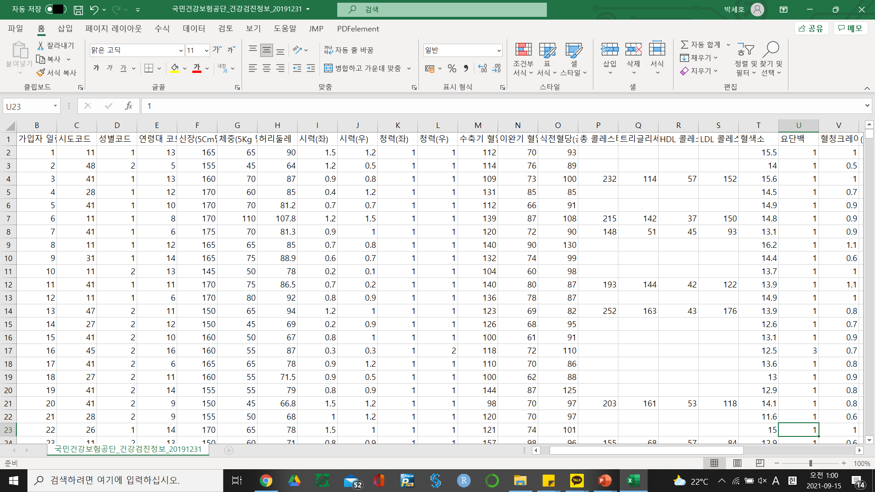
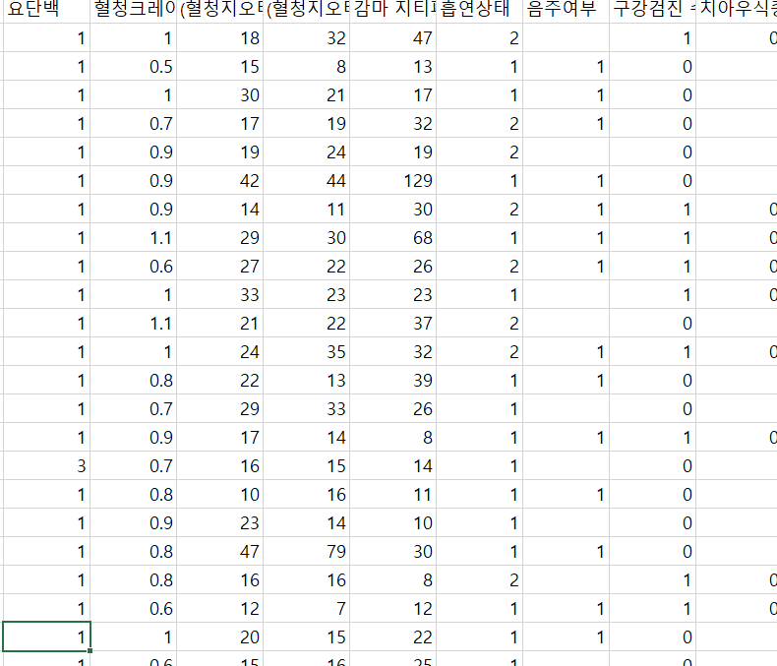

Slide 7
연구의 목적
40세 ~ 60세 성인 대상으로 기본신체정보와 성인병(고혈압, 혈당이상 등)의 연관성을 파악한다. ➔ 위 와 같은 연관성을 파악하여, 체중, 허리둘레, 음주 및 흡연 여부 등등의 자가진단을 통해 성인병 발병의 위험성을 인지할 수 있다.

Slide 8
가설설정
가설 1: 검진자의 기본정보들이 허리둘레에 영향을 끼친다. 관계가 있다. → 거주지역, 성별, 연령대 등에 따른 비만의 요인이 될수 있는지에 대해 검증하도록 한다.
가설 2: 검진자의 허리둘레, 음주여부, 흡연여부에 따라 고혈압, 고혈당, 혈색소이상, 요단백여부에 영향을 끼친다. → 비만정도, 음주여부, 흡연여부는 성인병 발병의 대표적 원인으로 알려져 있으므로, 그에 따른 발병여부를 확인한다.

Slide 9
통계상담및분석 데이터찾기3
161548 산업공학과
박세호

Slide 10
데이터소개
제목 : 국민건강보험공단_건강검진정보
출처 : 공공데이터포털(https://www.data.go.kr/data/15007122/fileData.do#/layer_data_information)
구성
2019년에 대한민국 40~ 60세 100만건 랜덤샘플링 건강검진정보
34개의 변수로 구성
검진자의 기본정보(성별, 연령, 거주지),검진정보(혈압, 혈당 등)
각 데이터는 수치형, 범주형, 명목형으로 이루어짐.

Slide 12
데이터 변수설명
성별코드, 연령대코드, 시도코드 : 성별, 연령대(5세단위), 시도(특별시, 광역시, 도)에 따라 숫자를 부여한 자료
신장(5Cm단위), 체중(5Kg단위) : 신장, 체중을 내림하여 5cm, 5kg단위로 표현한 자료
허리둘레 : 검진자의 허리둘레
시력(좌,우), 청력(좌,우) : 검진자의 각 좌, 우 눈의 시력과 귀의 청력
수축기 혈압, 이완기 혈압 : 혈압검사시 검진자의 최고혈압과 최저 혈압

Slide 13
식전혈당 : 검진자 식사 전 혈당수치
총 콜레스테롤 : 혈청 중 콜레스테롤들의 합
트리글리세라이드 : 단순지질 혹은 중성지질 수치
HDL콜레스테롤, LDL콜레스테롤 : 각 고밀도, 저밀도 리포단백질에 포함된 콜레스테롤
혈색소 : 혈액 및 혈구 속에 존재하는 색소단백
요단백 : 소변에 단백질이 섞여 나오는 것
혈청크레아틴 : 근육의 발육과 운동에 관계된 체내요소
(혈청지오티) AST, ALT : 장기에 존재하는 효소로 장기 손상시 농도 증가
감마지티피 : 간기능 장애시 혈중에 증가하는 효소
흡연상태, 음주여부 : 검진자의 흡연 및 음주 상태 여부

Slide 14
연구의 목적
40세 ~ 60세 성인 대상으로 기본신체정보 및 성인병(고혈압, 혈당이상 등)간의 연관성을 파악한다. ➔ 위 와 같은 연관성을 파악하여, 체중, 허리둘레, 음주 및 흡연 여부 등등의 자가진단을 통해 성인병 발병의 위험성을 인지할 수 있다.

Slide 15
가설설정
가설 1: 검진자의 비만정도, 음주여부, 흡연여부에 따라 고혈압, 고혈당, 혈색소이상, 요단백여부에 영향을 끼친다. → 비만정도, 음주여부, 흡연여부는 성인병 발병의 대표적 원인으로 알려져 있으므로, 그에 따른 발병여부를 확인한다.
가설 2: 검진자의 비만정도, 음주 및 흡연여부에 따라 장기의 손상에 영향을 끼친다. → 비만정도, 음주여부, 흡연여부에 의한 장기손상에 따라 달라지는 혈청지오티 농도의 변화를 확인한다.

Slide 16
통계상담및분석 데이터찾기4
161548 산업공학과
박세호

Slide 17

분석환경
분석플랫폼 : 구글 코랩(Goocle Colaboratory)
구글에서 제공하는 프로그래밍 플랫폼으로, 대용량 데이터 처리 및 인공지능 모델링까지 가능한 CPU ,GPU를 제공

Slide 18




사용언어 및 사용패키지
사용언어 : 파이썬(Python)
사용패키지 : pandas(데이터프레임 및 통계함수), numpy(행렬 및 연산), seaborn(시각화), matplotlib(시각화)
→ 향후 분석모델에 따라 추가할 예정

Slide 19
0. 기준정보 확보
가설 1: 검진자의 비만정도, 음주여부, 흡연여부에 따라
고혈압, 고혈당, 혈색소이상, 요단백여부에 영향을 끼친다.
가설 2: 검진자의 비만정도, 음주 및 흡연여부에 따라 장기의 손상에 영향을 끼친다.
가설 검증을 위해 비만정도, 고혈압, 고-저혈당, 혈색소이상, 요단백이상, 장기손상등을 의학적으로 판단할 기준정보를 확보한다.

Slide 20
수치에 의한 이상 판단 기준
1. 비만기준 | 허리둘레(남성 90cm 이상, 여성 85cm 이상) BMI지수(정상 : 8.5 ~ 22.9, 과체중 : 23.0 ~ 24.9, 비만 : 25.0~29.9 고도비만 ≥30)
2. 고혈압 기준 | 이완기 혈압 90mmHg 이상 또는 수축기 혈압 140mmHg 이상.
3. 혈당이상 기준 | 정상혈당 : 60~120㎎/㎗) ,당뇨 : 126㎎/㎗ 이상 (공복혈당 기준)
4. 혈색소이상 | 정상범위 : 남성 기준 13.0~17.0, 여성 기준 12.0~16.0
5. 요단백여부 | 3(의학적 표기 = ± ) 초과이면 이상
6. 혈청지오티 AST | 장기의 전체적 손상에 관계/ 정상 AST 범위 0~40 IU/L
7. 혈청지오티 ALT | 간손상에 관계/ 정상 ALT 범위 0~40 IU/L
8. 감마지피티 | 간기능 이상에 관계/ 정상범위 : 남성 11~63 IU/L, 여성 8~35 IU/L

Slide 21
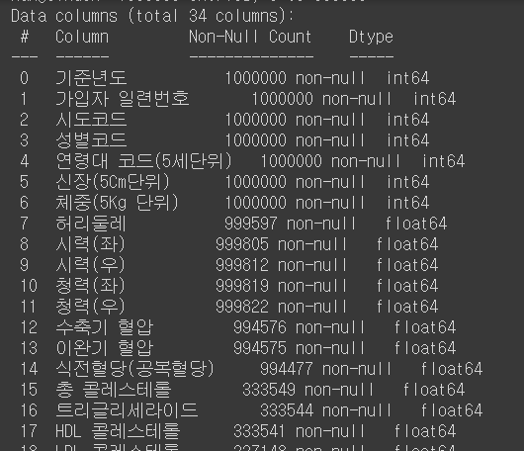

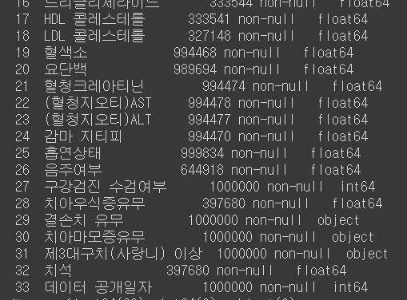
1. 데이터결측치 확인 및 처리

Slide 22
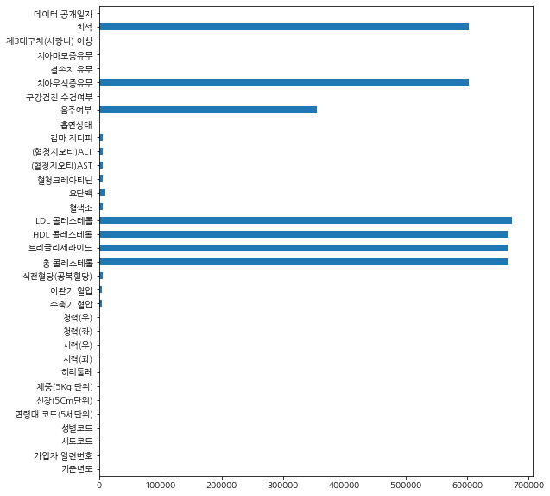
치석, 치아우식증유무, 음주여부, LDL 콜레스테롤. HDL 콜레스테롤, 총콜레스롤 컬럼에서 30% 이상의 결측치 관측.

Slide 23
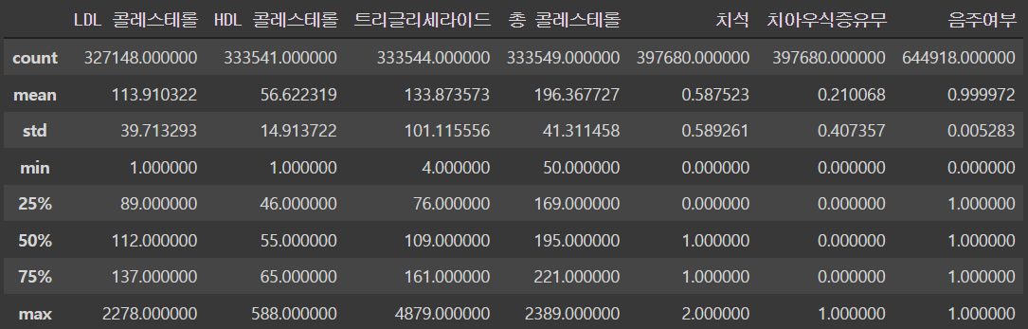
<결측치가 30%이상인 컬럼에 대한 기초통계량>

Slide 24
치석, 치아우식증유무 컬럼에서의 결측치 → 가설1, 가설2를 검증하는데 필요한 데이터가 아니므로, 분석대상에서 제외.
LDL 콜레스테롤. HDL 콜레스테롤, 총콜레스롤 컬럼에서의 결측치 → 가설1을 검증하는데 필요한 데이터지만, 결측치가 각 60%이상임. 일단 결측값 대체를 하지 않고 검증과정에 사용하는데 보류. 이후 필요할 경우 전년도 데이터를 확인하여 분석하기로 함.
음주여부 컬럼에서의 결측치 → 가설1, 가설2를 검증하는데 사용되는 주요변수이다. 분석을 위하여 어떠한 부분이 결측 되었는지 확인하도록 한다.

Slide 25
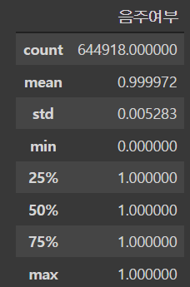

35%이상의 결측치가 존재하지만, 평균값이 1에 가까움.
→ 결측치가 아닌 값이 거의 1임을 알 수 있음.
원데이터를 확인해본 결과,
“음주중이다” 는 1, “음주중이지 않다＂는
Null값으로 입력됨을 확인함.
“음주여부” 컬럼의 데이터중 Null인 값을 0으로 대체함.

Slide 26
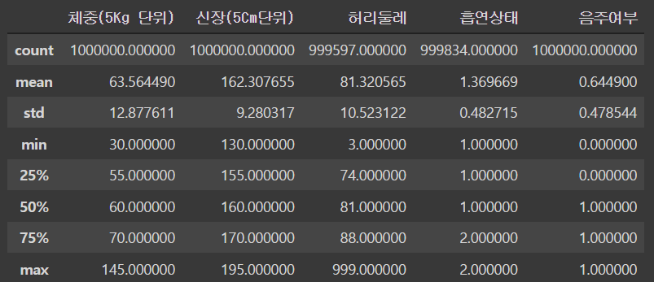
<비만정보, 흡연여부, 음주여부에 대한 기초통계량>
각 정보에 관련된 데이터들의 결측치, 이상치를 확인
“허리둘레” 컬럼에서 최대치가 999로 이상치가 존재함을 알 수 있다.
비만기준은 “허리둘레＂와 “BMI” 수치가 있으므로 BMI수치에 대한 컬럼을 추가해준다.

Slide 27
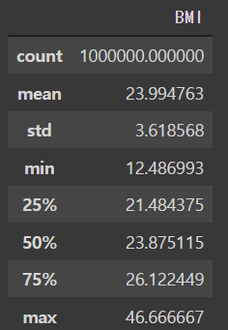
BMI = 체중(Kg)/(신장(m)^2)
위와 같은 식을 이용하여 각 검진자에 대한 BMI수치에 대한 컬럼을 추가해준다.
우측의 기초통계량으로 결측치, 이상치는 관측되지 않는다.
<“BMI”에 대한 기초통계량>

Slide 28
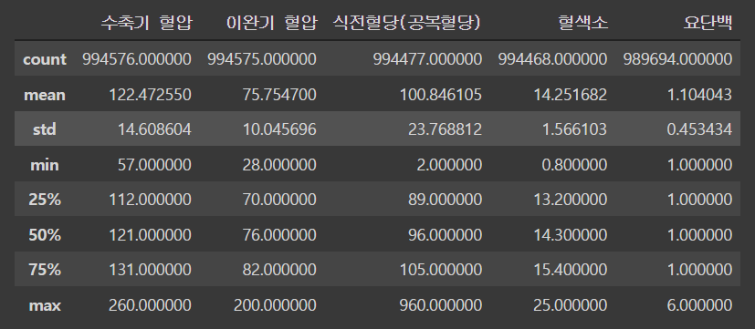
<고혈압, 고-저혈당, 혈색소, 요단백에 대한 기초통계량>
→ 질병유무를 판단하는 컬럼데이터에 대한 기초통계량으로 이상치, 결측치가 없음을 확인 할 수 있다.

Slide 29
감사합니다.

Slide 30
통계상담및분석 데이터찾기4
161548 산업공학과
박세호

Slide 31
분석환경
분석플랫폼 : 구글 코랩(Goocle Colaboratory)
구글에서 제공하는 프로그래밍 플랫폼으로, 대용량 데이터 처리 및 인공지능 모델링까지 가능한 CPU ,GPU를 제공

Slide 32
사용언어 및 사용패키지
사용언어 : 파이썬(Python)
사용패키지 : pandas(데이터프레임 및 통계함수), numpy(행렬 및 연산), seaborn(시각화), matplotlib(시각화)
→ 향후 분석모델에 따라 추가할 예정

Slide 33
0. 기준정보 확보
가설 1: 검진자의 비만정도, 음주여부, 흡연여부에 따라
고혈압, 고혈당, 혈색소이상, 요단백여부에 영향을 끼친다.
가설 2: 검진자의 비만정도, 음주 및 흡연여부에 따라 장기의 손상에 영향을 끼친다.
가설 검증을 위해 비만정도, 고혈압, 고-저혈당, 혈색소이상, 요단백이상, 장기손상등을 의학적으로 판단할 기준정보를 확보한다.

Slide 34
수치에 의한 이상 판단 기준
1. 비만기준 | 허리둘레(남성 90cm 이상, 여성 85cm 이상) BMI지수(정상 : 8.5 ~ 22.9, 과체중 : 23.0 ~ 24.9, 비만 : 25.0~29.9 고도비만 ≥30)
2. 고혈압 기준 | 이완기 혈압 90mmHg 이상 또는 수축기 혈압 140mmHg 이상.
3. 혈당이상 기준 | 정상혈당 : 60~120㎎/㎗) ,당뇨 : 126㎎/㎗ 이상 (공복혈당 기준)
4. 혈색소이상 | 정상범위 : 남성 기준 13.0~17.0, 여성 기준 12.0~16.0
5. 요단백여부 | 3(의학적 표기 = ± ) 초과이면 이상
6. 혈청지오티 AST | 장기의 전체적 손상에 관계/ 정상 AST 범위 0~40 IU/L
7. 혈청지오티 ALT | 간손상에 관계/ 정상 ALT 범위 0~40 IU/L
8. 감마지피티 | 간기능 이상에 관계/ 정상범위 : 남성 11~63 IU/L, 여성 8~35 IU/L

Slide 35
1. 데이터결측치 확인 및 처리

Slide 36
치석, 치아우식증유무, 음주여부, LDL 콜레스테롤. HDL 콜레스테롤, 총콜레스롤 컬럼에서 30% 이상의 결측치 관측.

Slide 37
<결측치가 30%이상인 컬럼에 대한 기초통계량>

Slide 38
치석, 치아우식증유무 컬럼에서의 결측치 → 가설1, 가설2를 검증하는데 필요한 데이터가 아니므로, 분석대상에서 제외.
LDL 콜레스테롤. HDL 콜레스테롤, 총콜레스롤 컬럼에서의 결측치 → 가설1을 검증하는데 필요한 데이터지만, 결측치가 각 60%이상임. 일단 결측값 대체를 하지 않고 검증과정에 사용하는데 보류. 이후 필요할 경우 전년도 데이터를 확인하여 분석하기로 함.
음주여부 컬럼에서의 결측치 → 가설1, 가설2를 검증하는데 사용되는 주요변수이다. 분석을 위하여 어떠한 부분이 결측 되었는지 확인하도록 한다.

Slide 39
35%이상의 결측치가 존재하지만, 평균값이 1에 가까움.
→ 결측치가 아닌 값이 거의 1임을 알 수 있음.
원데이터를 확인해본 결과,
“음주중이다” 는 1, “음주중이지 않다＂는
Null값으로 입력됨을 확인함.
“음주여부” 컬럼의 데이터중 Null인 값을 0으로 대체함.

Slide 40
<비만정보, 흡연여부, 음주여부에 대한 기초통계량>
각 정보에 관련된 데이터들의 결측치, 이상치를 확인
“허리둘레” 컬럼에서 최대치가 999로 이상치가 존재함을 알 수 있다.
비만기준은 “허리둘레＂와 “BMI” 수치가 있으므로 BMI수치에 대한 컬럼을 추가해준다.

Slide 41
BMI = 체중(Kg)/(신장(m)^2)
위와 같은 식을 이용하여 각 검진자에 대한 BMI수치에 대한 컬럼을 추가해준다.
우측의 기초통계량으로 결측치, 이상치는 관측되지 않는다.
<“BMI”에 대한 기초통계량>

Slide 42
<고혈압, 고-저혈당, 혈색소, 요단백에 대한 기초통계량>
→ 질병유무를 판단하는 컬럼데이터에 대한 기초통계량으로 이상치, 결측치가 없음을 확인 할 수 있다.

Slide 43
감사합니다.

Slide 44
통계상담및분석 데이터찾기6
161548 산업공학과
박세호

Slide 45
분석주제 : 40세 ~ 60세 성인 대상으로 기본신체정보 및 성인병(고혈압, 혈당이상 등)간의 연관성을 파악한다.
REVIEW
가설 설정
가설 1: 검진자의 비만정도, 음주여부, 흡연여부에
따라 고혈압, 고혈당, 혈색소이상, 요단백여부에 영향을
끼친다. - 가설 2: 검진자의 비만정도, 음주 및 흡연여부에 따라
장기의 손상에 영향을 끼친다.

Slide 46
데이터 결측치, 이상치 확인 및 전처리

Slide 47
치석, 치아우식증유무, 음주여부, LDL 콜레스테롤. HDL 콜레스테롤, 총콜레스롤 컬럼에서 30% 이상의 결측치 관측.

Slide 48
치석, 치아우식증유무 컬럼에서의 결측치 → 가설1, 가설2를 검증하는데 필요한 데이터가 아니므로, 분석대상에서 제외.
LDL 콜레스테롤. HDL 콜레스테롤, 총콜레스롤 컬럼에서의 결측치 → 가설1을 검증하는데 필요한 데이터지만, 결측치가 각 60%이상임. 일단 결측값 대체를 하지 않고 검증과정에 사용하는데 보류. 이후 필요할 경우 전년도 데이터를 확인하여 분석하기로 함.
음주여부 컬럼에서의 결측치 → 가설1, 가설2를 검증하는데 사용되는 주요변수이다. 분석을 위하여 어떠한 부분이 결측 되었는지 확인하도록 한다.

Slide 49
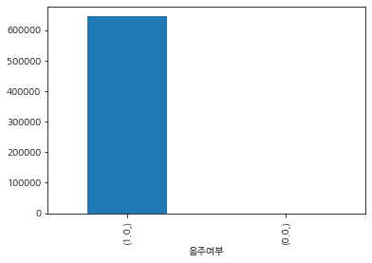

Slide 50
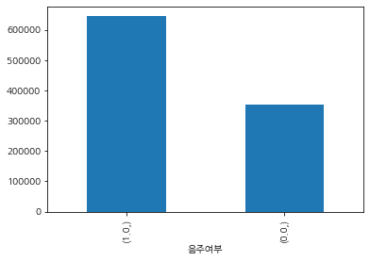
35%이상의 결측치가 존재하지만, 평균값이 1에 가까움.
원데이터를 확인해본 결과,
“음주중이다” 는 1, “음주중이지 않다＂는
Null 값으로 입력됨을 확인함.
“음주여부” 컬럼의 데이터중 Null인 값을 0으로 대체함.

Slide 51
<비만정보, 흡연여부, 음주여부에 대한 기초통계량>
각 정보에 관련된 데이터들의 결측치, 이상치를 확인
“허리둘레” 컬럼에서 최대치가 999로 이상치가 존재함을 알 수 있다.

Slide 52
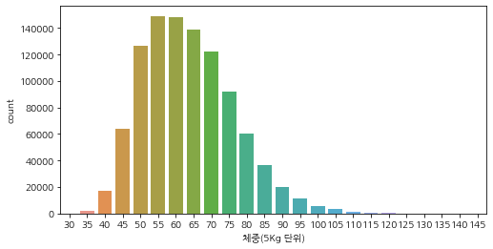

Slide 53
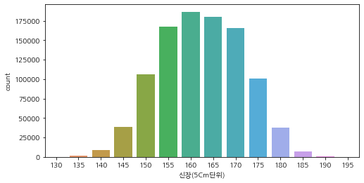

Slide 54
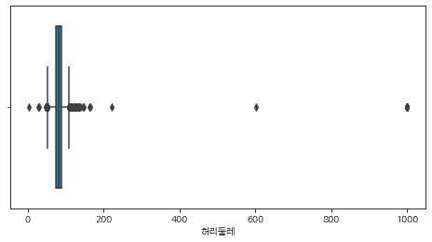
→ 허리둘레가 600(600Cm)이상인 값은 이상치로, 삭제 처리.

Slide 55
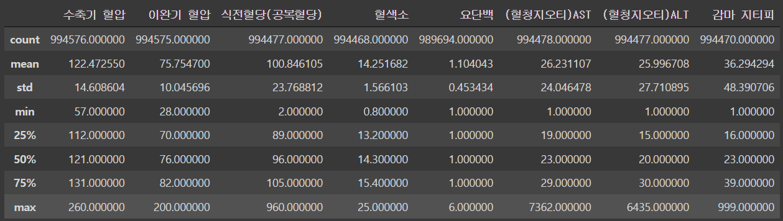
<고혈압, 고-저혈당, 혈색소, 요단백, 장기손상수치에 대한 기초통계량>
질병유무를 판단하는 컬럼데이터에 대한 기초통계량으로, 공복혈당, AST, ALT, 감마 지티피에 이상치가 발생함을 확인 할 수 있다.

Slide 56
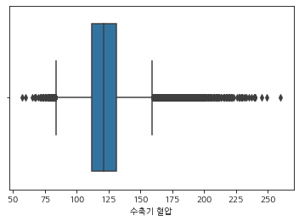

Slide 57
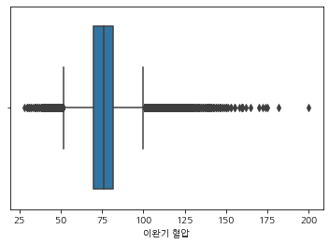

Slide 58
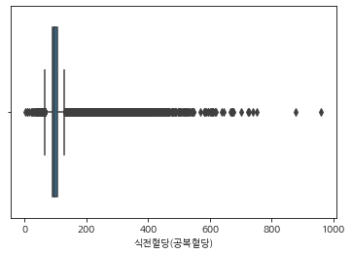
→ 값이 800이상인 수치와 5미만의 값을 가지는 값을 이상치로 판단한다.

Slide 59
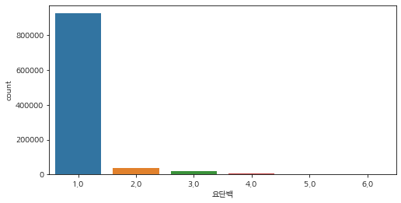
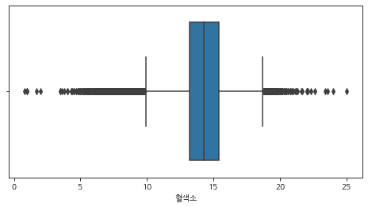

Slide 60
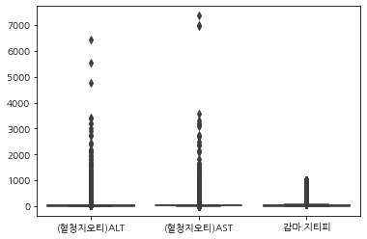
→ 기초통계량과 상자그림에서 이상치로 확인되지만, 질병이 있는 경우 수치의 급격한 증가가 있을 수 있으므로, 이상치로 처리하지 않도록 한다.

Slide 61
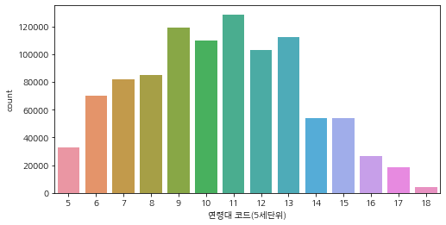
연령대 분포확인 및 데이터분할

Slide 62
분석주제 에서 40 ~ 60세의 연령층이 대상이므로, 20 ~ 85세의 원데이터를 분할한다.
앞서 확인한 이상치에 대해 삭제처리 하도록 한다. 허리둘레 : 800이상 공복혈당 5미만 800이상
원데이터 데이터프레임 1,000,000행 * 35열
수정데이터 데이터프레임 545,387행 * 35열

Slide 63
감사합니다.

Slide 64
통계상담및분석 데이터찾기7
161548 산업공학과
박세호

Slide 65
연구의 목적 : 40대 ~ 60대 성인 대상으로 기본신체정보 와 성인병(고혈압, 혈당이상 등)간의 연관성을 파악한다.
REVIEW
가설 설정
가설 1: 검진자의 비만정도, 음주여부, 흡연여부에 따라 고혈압, 고혈당, 혈색소이상, 요단백여부에 영향을 끼친다.
가설 2: 검진자의 비만정도, 음주 및 흡연여부에 따라 장기의 손상에 영향을 끼친다.
사용 데이터 : 국민건강보험공단_건강검진정보 출처 : 공공데이터포털(국민건강보험공단 제공) url : https://www.data.go.kr/data/15007122/fileData.do

Slide 66
결측값 처리
전체 데이터에서 각 항목마다의 결측치를 인지하고, 데이터 타입에 따라 기초통계량, 시각화를 통해 결측치를 자세하게 확인한다.

Slide 67
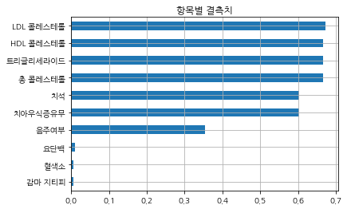
치석, 치아우식증유무, 음주여부, LDL 콜레스테롤. HDL 콜레스테롤, 총콜레스롤 컬럼에서 30% 이상의 결측치 관측.

Slide 68
치석, 치아우식증유무 ➔ 분석대상이 아니므로 결측치처리에 제외한다.
LDL 콜레스테롤. HDL 콜레스테롤, 총콜레스롤 ➔ 가설1 검증에 필요한 데이터지만, 결측치가 60%를 초과하므로, 분석대상에 제외한다.
음주여부 ➔ 가설1, 가설2를 검증하는데 사용되는 주요변수이다. 분석을 위하여 어떠한 부분이 결측 되었는지 확인하도록 한다.

Slide 69
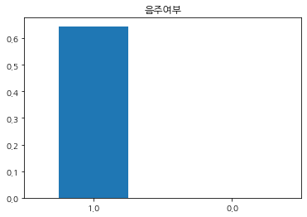
→ “0”으로 기록되어야할 “음주중이지 않다＂가 “null”로 입력되어있다.

Slide 70
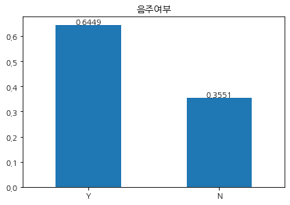
“음주여부” 항목의 데이터 중
Null인 값을 수정함
“음주중이다.”를 → “Y” “음주중이지 않다.” → “N”

Slide 71
이상치 처리
연구의 분석에서 이상치에 의한 편의가 발생함을 방지하기 위해 이상치 처리를 진행하도록 한다.
연구에 해당되는 분야의 정보가 명확하지 않을 경우 “극단 이상치”를 벗어난 값을 이상치로 정의한다.
본 연구에서는 기존에 행해진 다른 연구⑴에서 사용된 이상치 기준을 참고하여 이상치를 처리하도록 한다.
⑴국민건강정보DB 활용 빅데이터 연구의 질(2020, 임현선)
*극단 이상치 : 1분위수-3.0*(사분위수범위) ~ 3분위수+3.0*(사분위수범위) 를 벗어난값.

Slide 72
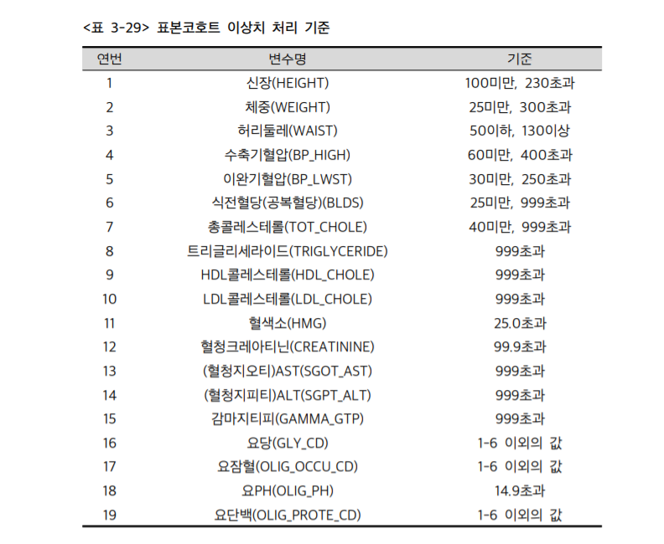
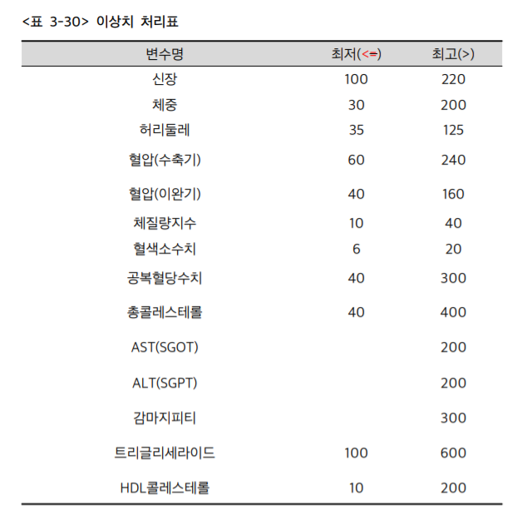
[표 1] <표본코호트 이상치 처리 기준>
[표2] <이상치 처리 기준>
출처: 국민건강정보DB 활용 빅데이터 연구의 질(2020, 임현선)

Slide 73
이상치 확인
이전에 확보한 이상치 기준을 토대로 분석에 필요한 데이터의 이상치를 여과한다.
데이터타입에 적합한 시각화 또는 기초통계량을 통하여 데이터분포와 이상치를 확인한다.

Slide 74
<체중, 신장, 허리둘레에 대한 기초통계량>
 | 체중(5Kg 단위) | 신장(5Cm단위) | 허리둘레
데이터개수 | 1000000.00 | 1000000.00 | 999597.00
mean | 63.56 | 162.31 | 81.32
std | 12.88 | 9.28 | 10.52
min | 30.00 | 130.00 | 3.00
25% | 55.00 | 155.00 | 74.00
50% | 60.00 | 160.00 | 81.00
75% | 70.00 | 170.00 | 88.00
max | 145.00 | 195.00 | 999.00
체중, 신장, 허리둘레의 기초통계량으로 데이터정보 확인
“허리둘레” 항목에서 최대치가 999로 결측치가 존재함을 알 수 있다.

Slide 75
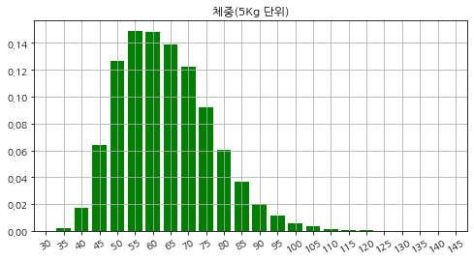
0.149
체중데이터는 비교적 고르게 분포한다.
기준에 의해 30이하, 200이상인 데이터를 이상치로 간주한다.

Slide 76
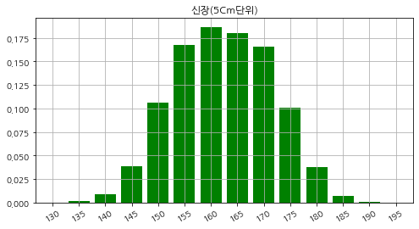
0.186
➔신장데이터 또한 비교적 고르게 분포한다.
➔기준에 의해 100이하, 220이상인 데이터를 이상치로 간주한다.

Slide 77
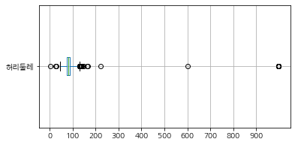
체중, 신장과는 다르게 데이터분포가 좌측으로 치우쳐 있다.
기준에 의해 25이하, 125이상인 데이터를 이상치로 간주한다.

Slide 78
<혈압, 혈당, 혈색소, 장기손상수치에 대한 기초통계량>
 | 수축기 혈압 | 이완기 혈압 | 식전혈당(공복혈당) | 혈색소 | (혈청지오티)AST | (혈청지오티)ALT | 감마 지티피
데이터개수 | 994576.00 | 994575.00 | 994477.00 | 994468.00 | 994478.00 | 994477.00 | 994470.00
mean | 122.47 | 75.75 | 100.85 | 14.25 | 26.23 | 26.00 | 36.29
std | 14.61 | 10.05 | 23.77 | 1.57 | 24.05 | 27.71 | 48.39
min | 57.00 | 28.00 | 2.00 | 0.80 | 1.00 | 1.00 | 1.00
25% | 112.00 | 70.00 | 89.00 | 13.20 | 19.00 | 15.00 | 16.00
50% | 121.00 | 76.00 | 96.00 | 14.30 | 23.00 | 20.00 | 23.00
75% | 131.00 | 82.00 | 105.00 | 15.40 | 29.00 | 30.00 | 39.00
max | 260.00 | 200.00 | 960.00 | 25.00 | 7362.00 | 6435.00 | 999.00
질병유무를 판단하는 컬럼데이터에 대한 기초통계량으로, 공복혈당, AST, ALT, 감마 지티피에 이상치 및 결측치가 발생함을 확인 할 수 있다.

Slide 79
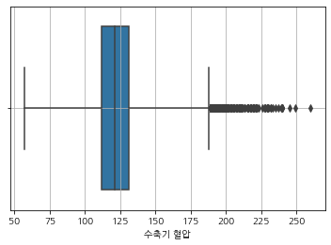
➔수축기 혈압 데이터는 좌측으로 치우쳐 분포한다.
➔기준에 의해 60이하, 240이상인 데이터를 이상치로 간주한다.

Slide 80
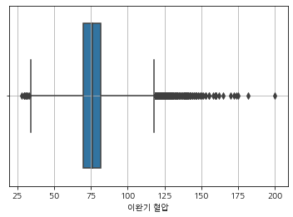
➔이완기 혈압 데이터 또한 좌측으로 치우쳐 분포한다.
➔기준에 의해 40이하, 160이상인 데이터를 이상치로 간주한다.

Slide 81
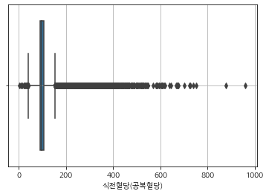
➔식전혈당 데이터는 상당히 좌측으로 치우쳐 분포한다.
➔기준에 의해 40이하, 300이상인 데이터를 이상치로 간주한다.

Slide 82
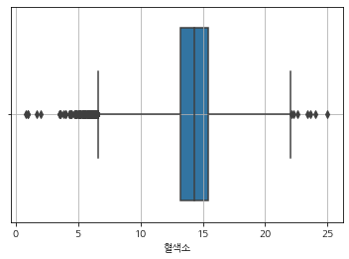
➔혈색소 데이터는 중간부분에 주로 분포한다.
➔기준에 의해 6이하, 20이상인 데이터를 이상치로 간주한다.

Slide 83
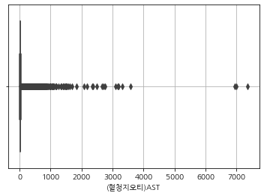
➔(혈청지오티)AST 데이터는 좌측에 극단적으로 분포한다.
➔기준에 의해 200이상인 데이터를 이상치로 간주한다.

Slide 84
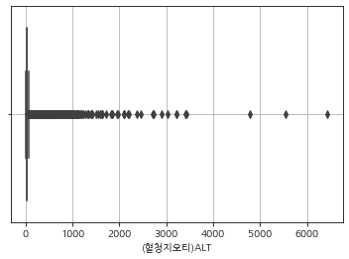
➔(혈청지오티)ALT 데이터는 또한 좌측에 극단적으로 분포한다.
➔기준에 의해 200이상인 데이터를 이상치로 간주한다.

Slide 85
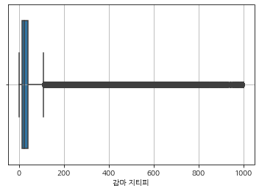
➔감마지피티 데이터 또한 좌측에 극단적으로 분포한다.
➔기준에 의해 300이상인 데이터를 이상치로 간주한다.

Slide 86
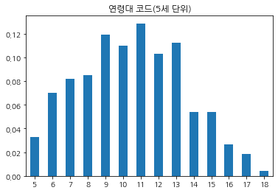
연령대 분포확인 및 데이터분할
➔연령대 데이터는 고르게 분포한다.
➔연구의 목적에 따라 40대 ~ 60대에 해당하는 데이터로 분할한다.

Slide 87
앞에서 확인한 이상치에 대해 삭제처리를 한 후, 연구의 목적에 따라 40대 ~ 60대 연령층으로 데이터를 분할한다.
원데이터 데이터프레임 1,000,000행 * 35열
체중 이상치 삭제 데이터프레임 999,829행 * 35열
수축기 혈압 이상치 삭제 데이터프레임 993,887행 * 35열
(혈청지오티)AST 이상치 삭제 데이터프레임 990,955행 * 35열
감마 지티피 이상치 삭제 데이터프레임 977,932행 * 35열
연령대 코드 정제 데이터프레임 535,062행 * 35열
이상치 처리로 원데이터 대비 2.3%의 데이터가 삭제되었고, 연령대에 따른 데이터 분할로 원데이터 대비 46.5%의 데이터가 분할되었다.
결과적으로 데이터 전처리로 원데이터 대비 53%의 데이터로 여과되었다.

Slide 88
감사합니다.

Slide 89
통계상담및분석 데이터찾기8
161548 산업공학과
박세호

Slide 90
연구의 목적 : 40대 ~ 60대 성인 대상으로 기본신체정보 와 성인병(고혈압, 혈당이상 등)간의 연관성을 파악한다.
REVIEW
가설 설정
가설 1: 검진자의 비만정도, 음주여부, 흡연여부에 따라 고혈압, 고혈당, 혈색소이상, 요단백여부에 영향을 끼친다.
가설 2: 검진자의 비만정도, 음주 및 흡연여부에 따라 장기의 손상에 영향을 끼친다.
사용 데이터 : 국민건강보험공단_건강검진정보 출처 : 공공데이터포털(국민건강보험공단 제공) url : https://www.data.go.kr/data/15007122/fileData.do

Slide 91
이상치, 결측치 처리 후 데이터분포 살펴보기
이전에 이상치, 결측치에 대해 전처리한 데이터의 분포에 문제가 없는지 시각화를 통해 살펴보도록 한다.
범주형자료는 막대그래프, 연속형자료는 히스토그램으로 시각화.

Slide 92
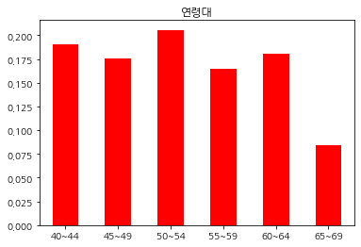
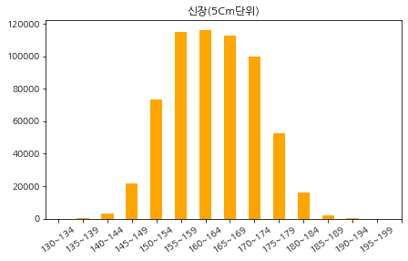

Slide 93
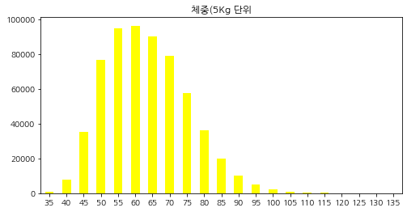
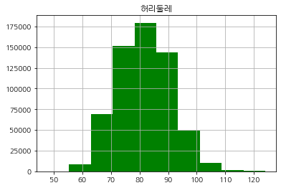

Slide 94
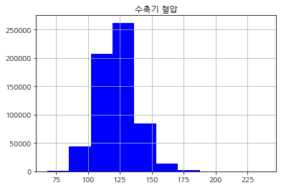
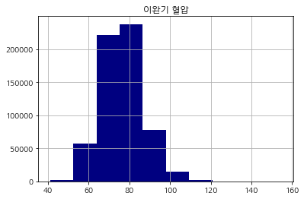

Slide 95
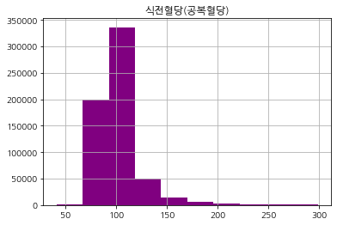

Slide 96
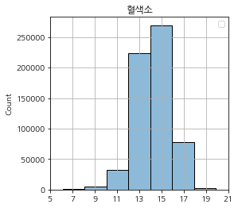
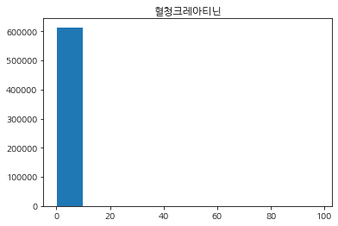
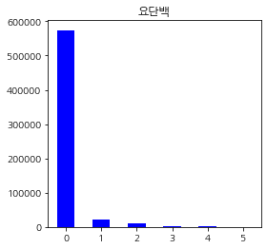

Slide 97

→ 이상치 처리가 누락됨.
이전에 참고한 [표2] <이상치 처리 기준>⑴에서 “혈청크레아티닌” 기준이 명시되지 않음.
임상적인정보를 알 수 없다면 일반적으로 이상치는 극단이상치인 {1분위수-3.0×사분위수범위, 3분위수+3.0×사분위수범위} 벗어난 값으로 정의한다.⑴

Slide 98

“혈청크레아티닌” 기초통계량 | 혈청크레아티닌
데이터개수 | 994474
mean | 0.861
std | 0.478
min | 0.060
25% | 0.700
50% | 0.800
75% | 1.000
max | 98.00
이상치를 {0, 1.9}를 벗어난 값으로 정의하고 이상치에 해당하는 값은 삭제처리한다.
<이상치 처리후 데이터분포>

Slide 99




Slide 100



Slide 101
검진결과에 대한 질병기준 확립.
수축기혈압, 이완기혈압 → 고혈압, 저혈압
식전혈당 → 당뇨
혈색소 → 빈혈, 신장질환
혈청크레아티닌, 요단백 → 신장질환
ALT AST, 감마지티피 → 간질환, 장기손상정도 척도
허리둘레, BMI → 비만

Slide 102
검진결과수치에 대한 질병판단기준 .
혈압 : i) 정상범위 수축기혈압 120~139mmHg 미만, 이완기혈압 80~89mmHg 미만. 이상시 고혈압진단(뇌졸증, 협심증, 심근경색 원인) ii) 정상범위 수축기혈압 90mmHg 이하, 이완기혈압 60mmHg 미만일 경우 저혈압 판단.
식전혈당(공복혈당): 126mg/dl 이상인 경우, 당뇨진단.
혈색소 : 정상범위 남성 13 ~ 17g/dL, 여성 12~16g/dL 이상시 신장질환 의심
혈액크레아티닌 : 정상범위 0.50 ~ 1.4mg/dL, 이상시 신장질환 의심.
요단백 : 정상범위 수치 3 이하, 고혈압, 당뇨환자에게 보임, 이상시 신장질환 의심
ALT : 정상범위 0~40U/L. 100U/L이하의 증가는 간질환 의심, 100~500U/L 증가는 간, 심장, 근육 관련질환 의심, 500U/L 이상의 증가는 급성 간,심장 질환 발생 의심.
AST : 정삼범위 0~40U/L. 이상시 간, 심장, 근육 등의 장기손상 의심.
감마지티피 : 정상범위 남성 11~63 U/L, 여성 8~35 U/L 이상시 간을 비롯한 장기손상 의심. ⑵

Slide 103
분석계획
가설에 따른 변수간 관계의 시각화를 통한 연관성 파악
예측모델형성으로 질병예측 - 다변량분석, 중회귀모형 등 여러모형 탐색후 적합한 모형 선정.

Slide 104
변수정의
가설1 : 검진자의 비만정도, 음주여부, 흡연여부에 따라 고혈압, 고혈당, 혈색소이상, 요단백여부에 영향을 끼친다.
설명변수 : 비만여부, 음주여부, 흡연여부
반응변수 : 고혈압여부, 공복혈당, 혈색소이상, 요단백여부
가설 2 : 검진자의 비만정도, 음주 및 흡연여부에 따라 장기의 손상에 영향을 끼친다.
설명변수 : 비만여부, 음주여부, 흡연여부
반응변수 : AST, ALT, 감마지티피,혈색소, 혈액크레티닌,

Slide 105
참고문헌
임현선 외 7. 국민건강정보DB 활용 빅데이터 연구의 질 향상을 위한 분석방법 점검도구 개발 연구 - 국민건강정보DB 활용 문헌들의 방법론 고찰. 국민건강보험 일산병원 연구소 (2021)
서울아산병원 검사/시술/수술 정보. 서울아산병원 http://m.amc.seoul.kr/asan/mobile/healthinfo/management/managementMobileSubMain.do

Slide 106
감사합니다.

Slide 107
통계상담및분석 데이터찾기9
161548 산업공학과
박세호

Slide 108
연구의 목적 : 40대 ~ 60대 성인 대상으로 기본신체정보 와 성인병(고혈압, 혈당이상 등)간의 연관성을 파악한다.
REVIEW
가설 설정
가설 1: 검진자의 비만정도, 음주여부, 흡연여부에 따라 고혈압, 고혈당, 혈색소이상, 요단백여부에 영향을 끼친다.
가설 2: 검진자의 비만정도, 음주 및 흡연여부에 따라 장기의 손상에 영향을 끼친다.
사용 데이터 : 국민건강보험공단_건강검진정보 출처 : 공공데이터포털(국민건강보험공단 제공) url : https://www.data.go.kr/data/15007122/fileData.do

Slide 109
분석1 – 변수간 관계의 시각화를 통한 연관성 파악
가설1 : 검진자의 비만정도, 음주여부, 흡연여부에 따라 고혈압, 고혈당, 혈색소이상, 요단백여부에 영향을 끼친다.
변수정의
설명변수 : 비만여부, 음주여부, 흡연여부
반응변수 : 고혈압여부, 공복혈당, 혈색소이상, 요단백여부

Slide 110
범주형 변수 생성
비만여부 Y/ N 변수 생성 i) BMI 지수 기준 비만여부 ii) 허리둘레 기준 비만여부
BMI수치 | 비만단계
23-24.9 kg/m² | 비만 전 단계(과체중 or 위험체중)
25-29.9 kg/m² | 1단계비만
30-34.9 kg/m² | 2단계비만
≥ 35 kg/m² | 3단계비만(고도비만)
성별 | 허리둘레수치
성인 남자 | ≥ 90 cm
성인 여자 | ≥ 85 cm
→ 체질량지수(BMI지수)는 체중과 신장만으로 결정되기 때문에 체지방뿐 아니라 근육량의 변화도 반영한다. 근육량이 높고 체지방량이 적은 경우에도 BMI수치가 25이상으로 비만판단이 나올 수 있다.⑴

Slide 111
범주형 변수 생성
혈압 : i) 정상범위 수축기혈압 120~139mmHg 미만, 이완기혈압 80~89mmHg 미만. 이상시 고혈압진단(뇌졸증, 협심증, 심근경색 원인) ii) 정상범위 수축기혈압 90mmHg 이하, 이완기혈압 60mmHg 미만일 경우 저혈압 판단.
식전혈당(공복혈당): 126mg/dl 이상인 경우, 당뇨진단.
혈색소 : 정상범위 남성 13 ~ 17g/dL, 여성 12~16g/dL 이상시 신장질환 의심
혈액크레아티닌 : 정상범위 0.50 ~ 1.4mg/dL, 이상시 신장질환 의심.
요단백 : 정상범위 수치 3 이하, 고혈압, 당뇨환자에게 보임, 이상시 신장질환 의심
ALT : 정상범위 0~40U/L. 100U/L이하의 증가는 간질환 의심, 100~500U/L 증가는 간, 심장, 근육 관련질환 의심, 500U/L 이상의 증가는 급성 간,심장 질환 발생 의심.
AST : 정삼범위 0~40U/L. 이상시 간, 심장, 근육 등의 장기손상 의심.
감마지티피 : 정상범위 남성 11~63 U/L, 여성 8~35 U/L 이상시 간을 비롯한 장기손상 의심. ⑵
→ 위와 같은 기준에 의해 질병여부 범주형 변수 생성

Slide 112
범주형 변수 생성
허리둘레에 따른 비만여부
성별 | 허리둘레수치
남자 | ≥ 90 cm
여자 | ≥ 85 cm
비만여부 | 데이터개수 | 백분율
Y | 149,888 | 24%
N | 464,174 | 76%
총계 | 614,062
혈압에 따른 고혈압여부
고혈압여부 | 데이터개수 | 백분율
Y | 42,940 | 7%
N | 571,122 | 93%
총계 | 614,062
혈압 | 고혈압진단기준
수축기혈압 | >= 140mmHg
이완기혈압 | >= 90mmHg
요단백에 따른 요단백이상
요단백이상 | 데이터개수 | 백분율
Y | 5,310 | 1%
N | 608,752 | 99%
총계 | 614,062
 | 요단백이상 판단기준
요단백 | ≥ 4

Slide 113
범주형 변수 생성
식전혈당(공복혈당)에 따른 당뇨여부
당뇨여부 | 데이터개수 | 백분율
Y | 54,493 | 9%
N | 559,569 | 91%
총계 | 614,062
 | 당뇨진단기준
혈당수치 | ≥ 126mg/dl
혈색소에 따른 혈색소이상
혈압 | 혈색소이상 판단기준
남성 | < 13g/dl, > 17g/dl
여성 | < 12g/dl, > 16g/dl
혈색소이상 | 데이터개수 | 백분율
Y | 133,145 | 22%
N | 480,917 | 78%
총계 | 614,062

Slide 114


비만-질병 변수간 시각화

Slide 115


비만-질병 변수간 시각화

Slide 116



비만-질병 변수간 시각화
*5,000개의 샘플링으로 시각화

Slide 117


비만-질병 변수간 시각화

Slide 118
비만여부 대비 질병여부 비율
$P\left(A\right)= 비만인 검진자, P\left(B\right)=질병$이 진단된 검진자 라 할때,
$P\left(B | A\right)=\frac{P\left(A∩B\right)}{P\left(A\right)}$ → 비만인 검진자중 질병을 진단받은 검진자 비율
비만여부 대비 고혈압여부 비율
비만여부 | 고혈압여부 비율
Y | 11%
N | 5%
비만여부 대비 혈색소이상 비율
비만여부 | 혈색소이상 비율
Y | 17%
N | 23%
비만여부 대비 당뇨여부 비율
비만여부 | 당뇨여부 비율
Y | 15%
N | 6%
비만여부 대비 요단백이상 비율
비만여부 | 요단백이상 비율
Y | 1.3%
N | 0.7%

Slide 119


음주-질병 변수간 시각화

Slide 120


음주-질병 변수간 시각화

Slide 121



음주-질병 변수간 시각화

Slide 122


음주-질병 변수간 시각화

Slide 123
음주여부 대비 질병여부 비율
$P\left(A\right)= 음주를 하는 검진자, P\left(B\right)=질병$이 진단된 검진자 라 할때,
$P\left(B | A\right)=\frac{P\left(A∩B\right)}{P\left(A\right)}$ → 음주중인 검진자중 질병을 진단받은 검진자 비율
음주여부 대비 고혈압여부 비율
음주여부 | 고혈압여부 비율
Y | 7%
N | 5%
음주여부 대비 혈색소이상 비율
음주여부 | 혈색소이상 비율
Y | 17%
N | 27%
음주여부 대비 당뇨여부 비율
음주여부 | 당뇨여부 비율
Y | 9%
N | 8%
음주여부 대비 요단백이상 비율
음주여부 | 요단백이상 비율
Y | 0.8%
N | 0.9%

Slide 124


흡연-질병 변수간 시각화

Slide 125


흡연-질병 변수간 시각화

Slide 126



흡연-질병 변수간 시각화

Slide 127


흡연-질병 변수간 시각화

Slide 128
흡연여부 대비 질병여부 비율
$P\left(A\right)= 흡연자 검진자 P\left(B\right)=질병$이 진단된 검진자 라 할때,
$P\left(B | A\right)=\frac{P\left(A∩B\right)}{P\left(A\right)}$ → 흡연자 검진자중 질병을 진단받은 검진자 비율
흡연여부 대비 고혈압여부 비율
흡연여부 | 고혈압여부 비율
Y | 6%
N | 8%
흡연여부 대비 혈색소이상 비율
흡연여부 | 혈색소이상 비율
Y | 29%
N | 9%
흡연여부 대비 당뇨여부 비율
흡연여부 | 당뇨여부 비율
Y | 6%
N | 12%
흡연여부 대비 요단백이상 비율
흡연여부 | 요단백이상 비율
Y | 0.7%
N | 1.1%

Slide 129
가설1 결론
흡연여부 대비 혈색소이상 비율
흡연여부 | 혈색소이상 비율
Y | 29%
N | 9%
비만여부 대비 고혈압여부 비율
비만여부 | 고혈압여부 비율
Y | 11%
N | 5%
흡연여부 대비 당뇨여부 비율
흡연여부 | 당뇨여부 비율
Y | 6%
N | 12%
비만여부 대비 당뇨여부 비율
비만여부 | 당뇨여부 비율
Y | 15%
N | 6%
음주여부 대비 혈색소이상 비율
음주여부 | 혈색소이상 비율
Y | 17%
N | 27%
비만여부는 고혈압과 당뇨의 유발에 연관이 있다.
흡연여부는 혈색소이상(신장질환)과 연관이 있다.
흡연하지 않는 검진자중 당뇨진단이 많고, 음주하지 않는 검진자중 혈색소이상 진단이 많다.

Slide 130
감사합니다.

Slide 131
참고문헌
한국비만학회 비만상식 비만의진단과평가. 한국비만학회 http://general.kosso.or.kr/html/?pmode=obesityDiagnosis :

Slide 132
통계상담및분석 10
161548 산업공학과
박세호

Slide 133
연구의 목적 : 40대 ~ 60대 성인 대상으로 기본신체정보 와 성인병(고혈압, 혈당이상 등)간의 연관성을 파악한다.
REVIEW
가설 설정
가설 1: 검진자의 비만정도, 음주여부, 흡연여부에 따라 고혈압, 고혈당, 혈색소이상, 요단백여부에 영향을 끼친다.
가설 2: 검진자의 비만정도, 음주 및 흡연여부에 따라 장기의 손상에 영향을 끼친다.
사용 데이터 : 국민건강보험공단_건강검진정보 출처 : 공공데이터포털(국민건강보험공단 제공) url : https://www.data.go.kr/data/15007122/fileData.do

Slide 134
범주형 변수 생성
비만여부 Y/ N 변수 생성 i) 허리둘레 기준 비만여부
성별 | 허리둘레수치
성인 남자 | ≥ 90 cm
성인 여자 | ≥ 85 cm
체질량지수(BMI지수)는 비만여부를 판단하기에 예외 경우 존재(체지방량은 적지만, 근육량이 많아 BMI수치가 높은 경우), 따라서 허리둘레를 기준으로 비만여부를 판단한다. ⑴

Slide 135
범주형 변수 생성
혈압 : i) 정상범위 수축기혈압 120~139mmHg 미만, 이완기혈압 80~89mmHg 미만. 이상시 고혈압진단(뇌졸증, 협심증, 심근경색 원인) ii) 정상범위 수축기혈압 90mmHg 이하, 이완기혈압 60mmHg 미만일 경우 저혈압 판단.
식전혈당(공복혈당): 126mg/dl 이상인 경우, 당뇨진단.
혈색소 : 정상범위 남성 13 ~ 17g/dL, 여성 12~16g/dL 이상시 신장질환 의심
혈액크레아티닌 : 정상범위 0.50 ~ 1.4mg/dL, 이상시 신장질환 의심.
요단백 : 정상범위 수치 3 이하, 고혈압, 당뇨환자에게 보임, 이상시 신장질환 의심
ALT : 정상범위 0~40U/L. 100U/L이하의 증가는 간질환 의심, 100~500U/L 증가는 간, 심장, 근육 관련질환 의심, 500U/L 이상의 증가는 급성 간,심장 질환 발생 의심.
AST : 정삼범위 0~40U/L. 이상시 간, 심장, 근육 등의 장기손상 의심.
감마지티피 : 정상범위 남성 11~63 U/L, 여성 8~35 U/L 이상시 간을 비롯한 장기손상 의심. ⑵
→ 위와 같은 기준에 의해 질병여부 범주형 변수 생성

Slide 136
범주형 변수 생성
허리둘레에 따른 비만여부
성별 | 허리둘레수치
남자 | ≥ 90 cm
여자 | ≥ 85 cm
비만여부 | 데이터개수 | 백분율
Y | 149,888 | 24%
N | 464,174 | 76%
총계 | 614,062
혈압에 따른 고혈압여부
고혈압여부 | 데이터개수 | 백분율
Y | 42,940 | 7%
N | 571,122 | 93%
총계 | 614,062
혈압 | 고혈압진단기준
수축기혈압 | >= 140mmHg
이완기혈압 | >= 90mmHg
요단백에 따른 요단백이상
요단백이상 | 데이터개수 | 백분율
Y | 5,310 | 1%
N | 608,752 | 99%
총계 | 614,062
 | 요단백이상 판단기준
요단백 | ≥ 4

Slide 137
범주형 변수 생성
식전혈당(공복혈당)에 따른 당뇨여부
당뇨여부 | 데이터개수 | 백분율
Y | 54,493 | 9%
N | 559,569 | 91%
총계 | 614,062
 | 당뇨진단기준
혈당수치 | ≥ 126mg/dl
혈색소에 따른 혈색소이상
혈압 | 혈색소이상 판단기준
남성 | < 13g/dl, > 17g/dl
여성 | < 12g/dl, > 16g/dl
혈색소이상 | 데이터개수 | 백분율
Y | 133,145 | 22%
N | 480,917 | 78%
총계 | 614,062

Slide 138
범주형 변수 생성
연령대에 따른 연령대범주 변수 생성 i) 40 ~ 60 대 사이의 연령을 40 ~ 54세, 55세 ~ 60세의 범주로 이분화
연령대 | 데이터개수
40~44세 | 116,786(19%)
45~49세 | 107,503(17%)
50~54세 | 126,261(20%)
55~59세 | 101,071(16%)
60~64세 | 110,673(18%)
65~69세 | 51,768(8%)
연령대 | 데이터개수
40~54세 | 350,550(57%)
55~69세 | 263,512(43%)

Slide 139
분할표를 통한 진단비율 비교
성별, 연령대를 기준으로 한 질병진단 분할표1과 , 성별, 연령대, 원인(각 비만, 음주, 흡연 여부)를 기준으로 한 질병진단 분할표2를 비교
분할표2에서 비만, 음주, 흡연여부가 질병진단 비율간의 차이를 비교
→ 비교결과를 통한 비만, 음주, 흡연여부와 질병진단의 연관성 파악.

Slide 140
분할표1(성별, 연령대를 기준으로 질병진단여부)
성별, 연령대를 기준으로 고혈압여부, 당뇨여부, 혈색소이상, 요단백이상에 대한 분할표 작성
→ 이후 분할표2의 비교 기준으로 사용

Slide 141
 | 성별 | 남자 |  | 여자
 | 연령대 | 40~54세 | 55~69세 | 40~54세 | 55~69세
고혈압여부 | N | 91.3% | 91.0% | 95.7% | 93.8%
 | Y | 8.7% | 9.0% | 4.3% | 6.2%
당뇨여부 | N | 90.8% | 84.2% | 96.3% | 91.6%
 | Y | 9.2% | 15.8% | 3.7% | 8.4%
혈색소이상 | N | 93.2% | 92.1% | 59.8% | 68.2%
 | Y | 6.8% | 7.9% | 40.2% | 31.8%
요단백이상 | N | 99.2% | 98.5% | 99.4% | 99.3%
 | Y | 0.8% | 1.5% | 0.5% | 0.7%

Slide 142
분할표2-1(비만여부-질병진단여부)
성별, 연령대, 비만여부를 기준으로 고혈압여부에 대한 분할표 작성
성별, 연령대, 비만여부를 기준으로 당뇨여부에 대한 분할표 작성
성별, 연령대, 비만여부를 기준으로 혈색소이상에 대한 분할표 작성
성별, 연령대, 비만여부를 기준으로 요단백이상에 대한 분할표 작성

Slide 143
 | 성별 | 남자 |  |  |  | 여자
 | 연령대 | 40~54세 |  | 55~69세 |  | 40~54세 |  | 55~69세
 | 비만여부 | N | Y | N | Y | N | Y | N | Y
고혈압여부 | N | 93.3% | 86.5% | 92% | 88.3% | 96.7% | 90.2% | 94.7% | 91%
 | Y | 6.7% | 13.5% | 8% | 11.7% | 3.3% | 9.8% | 5.3% | 9%
당뇨여부 | N | 92.9% | 85.7% | 86.3% | 79.2% | 97.5% | 89.5% | 93.4% | 86.3%
 | Y | 7.1% | 14.3% | 13.7% | 20.8% | 2.5% | 10.5% | 6.6% | 13.7%
혈색소이상 | N | 94% | 91.2% | 92.4% | 91.4% | 58.5% | 67.5% | 66.7% | 72.5%
 | Y | 6% | 8.8% | 7.6% | 8.6% | 41.5% | 32.5% | 33.3% | 27.5%
요단백이상 | N | 99.3% | 98.7% | 98.8% | 98% | 99.5% | 99% | 99.5% | 99%
 | Y | 0.7% | 1.3% | 1.2% | 2% | 0.5% | 1% | 0.5% | 1%

Slide 144
분할표2-2(음주여부-질병진단여부)
성별, 연령대, 음주여부를 기준으로 고혈압여부에 대한 분할표 작성
성별, 연령대, 음주여부를 기준으로 당뇨여부에 대한 분할표 작성
성별, 연령대, 음주여부를 기준으로 혈색소이상에 대한 분할표 작성
성별, 연령대, 음주여부를 기준으로 요단백이상에 대한 분할표 작성

Slide 145
 | 성별 | 남자 |  |  |  | 여자
 | 연령대 | 40~54세 |  | 55~69세 |  | 40~54세 |  | 55~69세
 | 음주여부 | N | Y | N | Y | N | Y | N | Y
고혈압여부 | N | 93.2% | 91% | 92.4% | 90% | 95.9% | 95.6% | 93.8% | 94%
 | Y | 6.8% | 9% | 7.6% | 10% | 4.1% | 4.4% | 6.2% | 6%
당뇨여부 | N | 91% | 90.8% | 85% | 83.8% | 96% | 96.6% | 91.2% | 92.5%
 | Y | 9% | 9.2% | 15% | 16.2% | 4% | 3.4% | 8.8% | 7.5%
혈색소이상 | N | 92.7% | 93.3% | 90.4% | 92.3% | 58.7% | 60.6% | 66.9% | 70.7%
 | Y | 7.3% | 6.7% | 9.6% | 7.2% | 41.3% | 39.4% | 33.1% | 29.3%
요단백이상 | N | 98.9% | 99.1% | 98.2% | 98.8% | 99.3% | 99.4% | 99.3% | 99.4%
 | Y | 1.1% | 0.9% | 1.8% | 1.2% | 0.7% | 0.6% | 0.7% | 0.6%

Slide 146
분할표2-3(흡연여부-질병진단여부)
성별, 연령대, 흡연여부를 기준으로 고혈압여부에 대한 분할표 작성
성별, 연령대, 흡연여부를 기준으로 당뇨여부에 대한 분할표 작성
성별, 연령대, 흡연여부를 기준으로 혈색소이상에 대한 분할표 작성
성별, 연령대, 흡연여부를 기준으로 요단백이상에 대한 분할표 작성

Slide 147
 | 성별 | 남자 |  |  |  | 여자
 | 연령대 | 40~54세 |  | 55~69세 |  | 40~54세 |  | 55~69세
 | 흡연여부 | N | Y | N | Y | N | Y | N | Y
고혈압여부 | N | 91.2% | 91.7% | 91.2% | 90.5% | 95.5% | 95.8% | 94.6% | 93.8%
 | Y | 8.8% | 8.3% | 8.8% | 9.5% | 4.5% | 4.2% | 5.4% | 6.2%
당뇨여부 | N | 90.2% | 92.5% | 83.4% | 85.9% | 95.4% | 96.7% | 88.7% | 91.8%
 | Y | 9.8% | 7.5% | 16.6% | 14.1% | 4.5% | 3.6% | 11.3% | 8.2%
혈색소이상 | N | 92.8% | 94.2% | 92% | 92.3% | 67.4% | 59.3% | 74.6% | 68%
 | Y | 7.2% | 5.8% | 8% | 7.7% | 32.6% | 40.7% | 25.4% | 32%
요단백이상 | N | 99% | 99.3% | 98.5% | 98.7% | 99.3% | 99.4% | 99% | 99.4%
 | Y | 1% | 0.7% | 1.5% | 1.3% | 0.7% | 0.6% | 1% | 0.6%

Slide 148
분할표 비교 정리
 | 비만 | 음주 | 흡연
고혈압 | O | ▲ | ▲
당뇨 | O | ▲ | X
혈색소이상 | ▲ | X | ▲
요단백이상 | O | X | X
분할표2의 진단비율이 분할표1의 진단비율보다 이상인지 와 분할표2에서 진단비율이 비만, 음주, 흡연 여부에 따라 증가하는지를 비교.
모든 연령, 성별에 확인되면 O, 부분적으로 확인되면 ▲, 확인되지 않으면 X 표시

Slide 149
분할표 비교 결과
비만인 모든 연령대, 성별은 고혈압, 당뇨, 요단백 비율이 더 높게 나왔으며, 비만인 남성은 혈색소이상의 비율이 높지만, 여성은 그렇지 않다.
음주를 하는 남성은 고혈압, 당뇨의 진단비율이 더 높다. 또한 40~54세 여성은 고혈압 진단비율이 높다. 음주를 하는 남성, 여성 모두 혈색소이상과 요단백이상 진단 비율은 더 낮다.
흡연을 하는 여성은 혈색소이상 진단 비율이 높으며, 그 중 55~69세 여성은 고혈압진단 비율도 높다.

Slide 150
감사합니다.

Slide 151
참고문헌
한국비만학회 비만상식 비만의진단과평가. 한국비만학회 http://general.kosso.or.kr/html/?pmode=obesityDiagnosis :

Slide 152
통계상담및분석 11
161548 산업공학과
박세호

Slide 153
연구의 목적 : 40대 ~ 60대 성인 대상으로 기본신체정보 와 성인병(고혈압, 혈당이상 등)간의 연관성을 파악한다.
REVIEW
가설 설정
가설 1: 검진자의 비만정도, 음주여부, 흡연여부에 따라 고혈압, 고혈당, 혈색소이상, 요단백여부에 영향을 끼친다.
가설 2: 검진자의 비만정도, 음주 및 흡연여부에 따라 장기의 손상에 영향을 끼친다.
사용 데이터 : 국민건강보험공단_건강검진정보 출처 : 공공데이터포털(국민건강보험공단 제공) url : https://www.data.go.kr/data/15007122/fileData.do

Slide 154
분할표 및 시각화 비교
성별, 원인(비만, 음주, 흡연)여부와 질병(고혈압, 당뇨, 혈색소이상, 요단백이상)에 대한 분할표 제시.
분할표를 시각화하여 성별, 원인, 질병의 연관성을 확인.

Slide 155
(단위 : %)
(단위 : %)
 | 성별 | 남자 |  | 여자
 | 비만 | N | Y | N | Y | 합
고혈압 | N | 0.357 | 0.138 | 0.409 | 0.093 | 1.00
 | Y | 0.368 | 0.269 | 0.233 | 0.128 | 1.00
 | 합 | 0.358 | 0.147 | 0.397 | 0.096 | 1.00
 | 성별 | 남자 |  | 여자
 | 비만 | N | Y | N | Y | 합
당뇨 | N | 0.354 | 0.134 | 0.417 | 0.092 | 1.00
 | Y | 0.395 | 0.282 | 0.188 | 0.133 | 1.00
 | 합 | 0.358 | 0.147 | 0.397 | 0.096 | 1.00
<성별, 비만여부 - 고혈압여부 분할표>
<성별, 비만여부 - 당뇨여부 분할표>
(단위 : %)
(단위 : %)
 | 성별 | 남자 |  | 여자
 | 비만 | N | Y | N | Y | 합
혈색소 | N | 0.427 | 0.172 | 0.314 | 0.086 | 1.00
 | Y | 0.110 | 0.059 | 0.698 | 0.131 | 1.00
 | 합 | 0.358 | 0.147 | 0.397 | 0.096 | 1.00
 | 성별 | 남자 |  | 여자
 | 비만 | N | Y | N | Y | 합
요단백 | N | 0.358 | 0.146 | 0.398 | 0.096 | 1.00
 | Y | 0.373 | 0.271 | 0.264 | 0.109 | 1.00
 | 합 | 0.358 | 0.147 | 0.397 | 0.096 | 1.00
<성별, 비만여부 - 혈색소이상 분할표>
<성별, 비만여부 - 요단백이상 분할표>

Slide 156





Slide 157
(단위 : %)
(단위 : %)
 | 성별 | 남자 |  | 여자
 | 음주 | N | Y | N | Y | 합
고혈압 | N | 0.114 | 0.381 | 0.262 | 0.241 | 1.00
 | Y | 0.117 | 0.520 | 0.195 | 0.165 | 1.00
 | 합 | 0.114 | 0.391 | 0.257 | 0.235 | 1.00
 | 성별 | 남자 |  | 여자
 | 음주 | N | Y | N | Y | 합
당뇨 | N | 0.110 | 0.378 | 0.263 | 0.246 | 1.00
 | Y | 0.157 | 0.520 | 0.196 | 0.124 | 1.00
 | 합 | 0.114 | 0.391 | 0.257 | 0.235 | 1.00
<성별, 음주여부 - 고혈압여부 분할표>
<성별, 음주여부 - 당뇨여부 분할표>
(단위 : %)
(단위 : %)
 | 성별 | 남자 |  | 여자
 | 음주 | N | Y | N | Y | 합
혈색소 | N | 0.134 | 0.465 | 0.208 | 0.191 | 1.00
 | Y | 0.045 | 0.125 | 0.434 | 0.395 | 1.00
 | 합 | 0.114 | 0.391 | 0.257 | 0.235 | 1.00
 | 성별 | 남자 |  | 여자
 | 음주 | N | Y | N | Y | 합
요단백 | N | 0.114 | 0.390 | 0.258 | 0.236 | 1.00
 | Y | 0.196 | 0.448 | 0.205 | 0.149 | 1.00
 | 합 | 0.114 | 0.391 | 0.257 | 0.235 | 1.00
<성별, 음주여부 - 혈색소이상 분할표>
<성별, 음주여부 - 요단백이상 분할표>

Slide 158





Slide 159
(단위 : %)
(단위 : %)
 | 성별 | 남자 |  | 여자
 | 흡연 | N | Y | N | Y | 합
고혈압 | N | 0.143 | 0.352 | 0.475 | 0.028 | 1.00
 | Y | 0.186 | 0.452 | 0.342 | 0.018 | 1.00
 | 합 | 0.146 | 0.359 | 0.466 | 0.027 | 1.00
 | 성별 | 남자 |  | 여자
 | 흡연 | N | Y | N | Y | 합
당뇨 | N | 0.144 | 0.345 | 0.482 | 0.028 | 1.00
 | Y | 0.173 | 0.504 | 0.301 | 0.020 | 1.00
 | 합 | 0.146 | 0.359 | 0.466 | 0.027 | 1.00
<성별, 흡연여부 - 고혈압여부 분할표>
<성별, 흡연여부 - 당뇨여부 분할표>
(단위 : %)
(단위 : %)
 | 성별 | 남자 |  | 여자
 | 흡연 | N | Y | N | Y | 합
혈색소 | N | 0.175 | 0.424 | 0.376 | 0.024 | 1.00
 | Y | 0.044 | 0.125 | 0.791 | 0.038 | 1.00
 | 합 | 0.146 | 0.359 | 0.466 | 0.027 | 1.00
 | 성별 | 남자 |  | 여자
 | 흡연 | N | Y | N | Y | 합
요단백 | N | 0.146 | 0.358 | 0.467 | 0.027 | 1.00
 | Y | 0.167 | 0.476 | 0.328 | 0.027 | 1.00
 | 합 | 0.146 | 0.359 | 0.466 | 0.027 | 1.00
<성별, 흡연여부 - 혈색소이상 분할표>
<성별, 흡연여부 - 요단백이상 분할표>

Slide 160





Slide 161

가설검정
- 가설 1: 검진자의 비만정도, 음주여부, 흡연여부에 따라 고혈압, 고혈당, 혈색소이상, 요단백여부에 영향을 끼친다.
→ 비만, 음주, 흡연와 고혈압, 당뇨, 혈색소이상, 요단백이상이 서로 독립적인지에 대해 각각에 대해 생성한 분할표를 이용하여 카이제곱 검정을 시행한다.
카이제곱 검정
$H_{0}:원$인변수와 질병변수간 관련성이 없다. $H_{1} :원$인과 질병간 관련성이 있다.
유의수준 $α=0.05\left(5\%\right)$
관$측도수 O_{ij}, 기대도수 E_{ij}라 할때, 검정통계량 χ^{2}= \sum_{i=1}^{2}{\sum_{j=1}^{2}{\frac{{\left(O_{ij}−E_{ij}\right)}^{2}}{E_{ij}} \sim χ^{2}(1)}}$
검정통계량 $χ^{2}$를 통한 p-value에 따라 귀무가설($H_{0}$) 기각 및 채택⑴

Slide 162



`
비만과 질병간 $χ^{2}$검정통계량과 pvalue
 |  | $$χ^{2}$$ | pvalue
남성 | 고혈압 | 2468.85 | 0.0
 | 당뇨 | 3155.84 | 0.0
 | 혈색소이상 | 415.21 | 2.68e-92
 | 요단백이상 | 277.56 | 2.55e-62
여성 | 고혈압 | 2660.38 | 0.0
 | 당뇨 | 5701.60 | 0.0
 | 혈색소이상 | 1464.41 | 0.0
 | 요단백이상 | 149.97 | 1.75e-34
흡연과 질병간 $χ^{2}$검정통계량과 pvalue
 |  | $$χ^{2}$$ | pvalue
남성 | 고혈압 | 0.26 | 0.60
 | 당뇨 | 233.99 | 8.01e-53
 | 혈색소이상 | 86.84 | 1.17e-20
 | 요단백이상 | 14.25 | 0.0001
여성 | 고혈압 | 6.44 | 0.01
 | 당뇨 | 20.67 | 5.45e-06
 | 혈색소이상 | 277.59 | 2.51e-62
 | 요단백이상 | 15.75 | 7.20e-05
음주와 질병간 $χ^{2}$검정통계량과 pvalue
 |  | $$χ^{2}$$ | pvalue
남성 | 고혈압 | 308.73 | 4.12e-69
 | 당뇨 | 6.72 | 0.0095
 | 혈색소이상 | 202.18 | 6.96e-46
 | 요단백이상 | 117.20 | 2.58e-27
여성 | 고혈압 | 25.15 | 5.30e-07
 | 당뇨 | 600.45 | 1.33e-132
 | 혈색소이상 | 1.75 | 0.184
 | 요단백이상 | 23.96 | 9.81e-07

Slide 163
감사합니다.

Slide 164
참고문헌
Alan Agresti. 범주형 자료분석 개론(제3판) - 자유아카데미

Slide 165
통계상담및분석 12
161548 산업공학과
박세호

Slide 166
연구의 목적 : 40대 ~ 60대 성인 대상으로 기본신체정보 와 성인병(고혈압, 혈당이상 등)간의 연관성을 파악한다.
REVIEW
가설 설정
가설 1: 검진자의 비만정도, 음주여부, 흡연여부에 따라 고혈압, 고혈당, 혈색소이상, 요단백여부에 영향을 끼친다.
가설 2: 검진자의 비만정도, 음주 및 흡연여부에 따라 장기의 손상에 영향을 끼친다.
사용 데이터 : 국민건강보험공단_건강검진정보 출처 : 공공데이터포털(국민건강보험공단 제공) url : https://www.data.go.kr/data/15007122/fileData.do

Slide 167
분할표 및 시각화 비교
성별, 원인(비만, 음주, 흡연)여부와 질병(고혈압, 당뇨, 혈색소이상, 요단백이상)에 대한 분할표 제시.
분할표를 시각화하여 성별, 원인, 질병의 연관성을 확인.

Slide 168
(단위 : %)
(단위 : %)
 | 성별 | 남자 |  | 여자
 | 비만 | N | Y | N | Y | 합
고혈압 | N | 0.928 | 0.872 | 0.958 | 0.906 | 0.930
 | Y | 0.071 | 0.127 | 0.041 | 0.093 | 0.069
 | 합 | 1.0 | 1.0 | 1.0 | 1.0 | 1.0
 | 성별 | 남자 |  | 여자
 | 비만 | N | Y | N | Y | 합
당뇨 | N | 0.902 | 0.830 | 0.957 | 0.877 | 0.911
 | Y | 0.097 | 0.169 | 0.042 | 0.122 | 0.088
 | 합 | 1.0 | 1.0 | 1.0 | 1.0 | 1.0
<성별, 비만여부 - 고혈압여부 분할표>
<성별, 비만여부 - 당뇨여부 분할표>
(단위 : %)
(단위 : %)
 | 성별 | 남자 |  | 여자
 | 비만 | N | Y | N | Y | 합
혈색소 | N | 0.933 | 0.912 | 0.619 | 0.703 | 0.783
 | Y | 0.066 | 0.087 | 0.380 | 0.296 | 0.216
 | 합 | 1.0 | 1.0 | 1.0 | 1.0 | 1.0
 | 성별 | 남자 |  | 여자
 | 비만 | N | Y | N | Y | 합
요단백 | N | 0.991 | 0.984 | 0.994 | 0.990 | 0.991
 | Y | 0.008 | 0.015 | 0.005 | 0.009 | 0.008
 | 합 | 1.0 | 1.0 | 1.0 | 1.0 | 1.0
<성별, 비만여부 - 혈색소이상 분할표>
<성별, 비만여부 - 요단백이상 분할표>

Slide 169





Slide 170
(단위 : %)
(단위 : %)
 | 성별 | 남자 |  | 여자
 | 흡연 | N | Y | N | Y | 합
고혈압 | N | 0.911 | 0.911 | 0.948 | 0.953 | 0.930
 | Y | 0.088 | 0.088 | 0.051 | 0.046 | 0.069
 | 합 | 1.0 | 1.0 | 1.0 | 1.0 | 1.0
 | 성별 | 남자 |  | 여자
 | 흡연 | N | Y | N | Y | 합
당뇨 | N | 0.895 | 0.875 | 0.942 | 0.934 | 0.911
 | Y | 0.104 | 0.124 | 0.057 | 0.065 | 0.088
 | 합 | 1.0 | 1.0 | 1.0 | 1.0 | 1.0
<성별, 흡연여부 - 고혈압여부 분할표>
<성별, 흡연여부 - 당뇨여부 분할표>
(단위 : %)
(단위 : %)
 | 성별 | 남자 |  | 여자
 | 흡연 | N | Y | N | Y | 합
혈색소 | N | 0.933 | 0.924 | 0.631 | 0.695 | 0.783
 | Y | 0.066 | 0.075 | 0.368 | 0.304 | 0.216
 | 합 | 1.0 | 1.0 | 1.0 | 1.0 | 1.0
 | 성별 | 남자 |  | 여자
 | 흡연 | N | Y | N | Y | 합
요단백 | N | 0.990 | 0.985 | 0.993 | 0.991 | 0.991
 | Y | 0.009 | 0.011 | 0.006 | 0.008 | 0.008
 | 합 | 1.0 | 1.0 | 1.0 | 1.0 | 1.0
<성별, 흡연여부 - 혈색소이상 분할표>
<성별, 흡연여부 - 요단백이상 분할표>

Slide 171





Slide 172
(단위 : %)
(단위 : %)
 | 성별 | 남자 |  | 여자
 | 음주 | N | Y | N | Y | 합
고혈압 | N | 0.928 | 0.906 | 0.946 | 0.950 | 0.930
 | Y | 0.071 | 0.093 | 0.053 | 0.049 | 0.069
 | 합 | 1.0 | 1.0 | 1.0 | 1.0 | 1.0
 | 성별 | 남자 |  | 여자
 | 음주 | N | Y | N | Y | 합
당뇨 | N | 0.878 | 0.881 | 0.932 | 0.953 | 0.911
 | Y | 0.121 | 0.118 | 0.067 | 0.046 | 0.088
 | 합 | 1.0 | 1.0 | 1.0 | 1.0 | 1.0
<성별, 음주여부 - 고혈압여부 분할표>
<성별, 음주여부 - 당뇨여부 분할표>
(단위 : %)
(단위 : %)
 | 성별 | 남자 |  | 여자
 | 음주 | N | Y | N | Y | 합
혈색소 | N | 0.914 | 0.930 | 0.634 | 0.636 | 0.783
 | Y | 0.085 | 0.069 | 0.365 | 0.363 | 0.216
 | 합 | 1.0 | 1.0 | 1.0 | 1.0 | 1.0
 | 성별 | 남자 |  | 여자
 | 음주 | N | Y | N | Y | 합
요단백 | N | 0.985 | 0.990 | 0.993 | 0.994 | 0.991
 | Y | 0.014 | 0.009 | 0.006 | 0.005 | 0.008
 | 합 | 1.0 | 1.0 | 1.0 | 1.0 | 1.0
<성별, 음주여부 - 혈색소이상 분할표>
<성별, 음주여부 - 요단백이상 분할표>

Slide 173





Slide 174
시각화 상으로 남성집단에서 흡연 – 고혈압 음주 – 당뇨 여성집단에서 음주 - 고혈압 음주 – 혈색소이상
위 변수 조합에서 질병 발병률의 차이가 미미함을 확인.

Slide 175

Cochran-Mantel-Haenszel(CMH) 검정
성별 , 원인 , 질병 변수로 구성된 분할표에서 성별에 따른 원인 – 질병에 영향이 끼치는지에 대한 조건부독립성 검정$⑵$
$H_{0} :$ 성별에 따른 원인 – 성별 연관에 차이가 발생하지 않는다 $H_{1} :$ 성별에 따른 원인 – 성별 연관에 차이가 발생한다.
(유의수준 $α=0.05$)

Slide 176



성별, 비만, 질병에 대한 CMH검정
 |  | $${ χ}^{2}$$ | pvalue
비만여부 | 고혈압 여부 | 4898.09 | 0.0
 | 당뇨여부 | 7667.21 | 0.0
 | 혈색소 이상 | 465.37 | 0.0
 | 요단백 이상 | 427.40 | 0.0
성별, 흡연, 질병에 대한 CMH검정
 |  | $${ χ}^{2}$$ | pvalue
흡연여부 | 고혈압 여부 | 2.00 | 0.157
 | 당뇨여부 | 254.21 | 0.0
 | 혈색소 이상 | 19.84 | 0.0
 | 요단백 이상 | 24.66 | 0.0
성별, 음주, 질병에 대한 CMH검정
 |  | $${ χ}^{2}$$ | pvalue
음주여부 | 고혈압 여부 | 91.72 | 0.0
 | 당뇨여부 | 318.64 | 0.0
 | 혈색소 이상 | 51.00 | 0.0
 | 요단백 이상 | 129.41 | 0.0

Slide 177

성별, 흡연 –고혈압에서 pvalue > 0.05 이므로 귀무가설(성별은 영향을 끼치지 않는다.) 채택 → 해당 변수에 대해서 성별구분없이 카이제곱검정 시행.
성별, 흡연, 질병에 대한 CMH검정
 |  | $${ χ}^{2}$$ | pvalue
음주여부 | 고혈압 여부 | 2.00 | 0.157
 | 당뇨여부 | 254.21 | 0.0
 | 혈색소 이상 | 19.84 | 0.0
 | 요단백 이상 | 24.66 | 0.0

Slide 178
원인-질병 간 독립성 가설검정
- 가설 1: 검진자의 비만정도, 음주여부, 흡연여부에 따라 고혈압, 고혈당, 혈색소이상, 요단백여부에 영향을 끼친다.
→ 비만, 음주, 흡연와 고혈압, 당뇨, 혈색소이상, 요단백이상이 서로 독립적인지에 대해 각각에 대해 생성한 분할표를 이용하여 카이제곱 검정을 시행한다.
카이제곱 검정
$H_{0}:원$인변수와 질병변수간 관련성이 없다. $H_{1} :원$인과 질병간 관련성이 있다.
유의수준 $α=0.05\left(5\%\right)$
관$측도수 O_{ij}, 기대도수 E_{ij}라 할때, 검정통계량 χ^{2}= \sum_{i=1}^{2}{\sum_{j=1}^{2}{\frac{{\left(O_{ij}−E_{ij}\right)}^{2}}{E_{ij}} \sim χ^{2}(1)}}$
검정통계량 $χ^{2}$를 통한 p-value에 따라 귀무가설($H_{0}$) 기각 및 채택⑴

Slide 179



`
비만 – 질병 $χ^{2}$검정통계량, pvalue
 |  | $$χ^{2}$$ | pvalue
남성 | 고혈압 | 2468.85 | 0.0
 | 당뇨 | 3155.84 | 0.0
 | 혈색소이상 | 415.21 | 2.68e-92
 | 요단백이상 | 277.56 | 2.55e-62
여성 | 고혈압 | 2660.38 | 0.0
 | 당뇨 | 5701.60 | 0.0
 | 혈색소이상 | 1464.41 | 0.0
 | 요단백이상 | 149.97 | 1.75e-34
흡연 – 질병 $χ^{2}$검정통계량, pvalue
 |  | $$χ^{2}$$ | pvalue
 | 고혈압 | 1372 | 1.66e-300
남성 | 당뇨 | 233.99 | 8.01e-53
 | 혈색소이상 | 86.84 | 1.17e-20
 | 요단백이상 | 14.25 | 0.0001
여성 | 당뇨 | 20.67 | 5.45e-06
 | 혈색소이상 | 277.59 | 2.51e-62
 | 요단백이상 | 15.75 | 7.20e-05
음주 – 질병 $χ^{2}$검정통계량, pvalue
 |  | $$χ^{2}$$ | pvalue
남성 | 고혈압 | 308.73 | 4.12e-69
 | 당뇨 | 6.72 | 0.0095
 | 혈색소이상 | 202.18 | 6.96e-46
 | 요단백이상 | 117.20 | 2.58e-27
여성 | 고혈압 | 25.15 | 5.30e-07
 | 당뇨 | 600.45 | 1.33e-132
 | 혈색소이상 | 1.75 | 0.184
 | 요단백이상 | 23.96 | 9.81e-07

Slide 180

여성집단에서 음주 – 혈색소이상의 p-value > 0.05 이므로, 카이제곱검정에서 귀무가설(원인 – 질병은 독립이다.)을 채택한다.
`
음주 – 질병 $χ^{2}$검정통계량, pvalue
 |  | $$χ^{2}$$ | pvalue
남성 | 고혈압 | 308.73 | 4.12e-69
 | 당뇨 | 6.72 | 0.0095
 | 혈색소이상 | 202.18 | 6.96e-46
 | 요단백이상 | 117.20 | 2.58e-27
여성 | 고혈압 | 25.15 | 5.30e-07
 | 당뇨 | 600.45 | 1.33e-132
 | 혈색소이상 | 1.75 | 0.184
 | 요단백이상 | 23.96 | 9.81e-07

Slide 181
`
가설 검정 결과
시각화상에서 성별, 원인 – 질병 간 연관성이 없는 항목을 확인
CMH 검정을 통하여 성별집단에 따른 원인 – 질병 간 연관성에 영향을 끼치는지 확인
2.의 결과를 토대로 성별에 따른 집단 구분을 결정하고 각 원인 – 질병에 따른 독립성검정 시행.
→ 독립성검정 결과, 여성집단의 음주 – 혈색소이상 간의 관계를 제외하고 나머지 항목들은 원인 – 질병 간 연관이 있음을 확인.

Slide 182
감사합니다.

Slide 183
참고문헌
Alan Agresti. 범주형 자료분석 개론(제3판) – 자유아카데미
이용희. 의학통계학(2021) – 서울시립대학교 통계학과

Slide 184
통계상담및분석 최종
161548 산업공학과
박세호

Slide 185
연구의 목적 : 40대 ~ 60대 성인 대상으로 기본신체정보 와 성인병(고혈압, 혈당이상 등)간의 연관성을 파악한다.
REVIEW
가설 설정
가설 1: 검진자의 비만정도, 음주여부, 흡연여부에 따라 고혈압, 고혈당, 혈색소이상, 요단백여부에 영향을 끼친다.
가설 2: 검진자의 비만정도, 음주 및 흡연여부에 따라 장기의 손상에 영향을 끼친다.
사용 데이터 : 국민건강보험공단_건강검진정보 출처 : 공공데이터포털(국민건강보험공단 제공) url : https://www.data.go.kr/data/15007122/fileData.do

Slide 186
분할표 및 시각화 비교
성별, 원인(비만, 음주, 흡연)여부와 질병(고혈압, 당뇨, 혈색소이상, 요단백이상)에 대한 분할표 제시.
분할표를 시각화하여 성별, 원인, 질병의 연관성을 확인.

Slide 187
(단위 : %)
(단위 : %)
 | 성별 | 남자 |  | 여자
 | 비만 | N | Y | N | Y | 합
고혈압 | N | 0.928 | 0.872 | 0.958 | 0.906 | 0.930
 | Y | 0.071 | 0.127 | 0.041 | 0.093 | 0.069
 | 합 | 1.0 | 1.0 | 1.0 | 1.0 | 1.0
 | 성별 | 남자 |  | 여자
 | 비만 | N | Y | N | Y | 합
당뇨 | N | 0.902 | 0.830 | 0.957 | 0.877 | 0.911
 | Y | 0.097 | 0.169 | 0.042 | 0.122 | 0.088
 | 합 | 1.0 | 1.0 | 1.0 | 1.0 | 1.0
<성별, 비만여부 - 고혈압여부 분할표>
<성별, 비만여부 - 당뇨여부 분할표>
(단위 : %)
(단위 : %)
 | 성별 | 남자 |  | 여자
 | 비만 | N | Y | N | Y | 합
혈색소 | N | 0.933 | 0.912 | 0.619 | 0.703 | 0.783
 | Y | 0.066 | 0.087 | 0.380 | 0.296 | 0.216
 | 합 | 1.0 | 1.0 | 1.0 | 1.0 | 1.0
 | 성별 | 남자 |  | 여자
 | 비만 | N | Y | N | Y | 합
요단백 | N | 0.991 | 0.984 | 0.994 | 0.990 | 0.991
 | Y | 0.008 | 0.015 | 0.005 | 0.009 | 0.008
 | 합 | 1.0 | 1.0 | 1.0 | 1.0 | 1.0
<성별, 비만여부 - 혈색소이상 분할표>
<성별, 비만여부 - 요단백이상 분할표>

Slide 188





Slide 189
(단위 : %)
(단위 : %)
 | 성별 | 남자 |  | 여자
 | 흡연 | N | Y | N | Y | 합
고혈압 | N | 0.911 | 0.911 | 0.948 | 0.953 | 0.930
 | Y | 0.088 | 0.088 | 0.051 | 0.046 | 0.069
 | 합 | 1.0 | 1.0 | 1.0 | 1.0 | 1.0
 | 성별 | 남자 |  | 여자
 | 흡연 | N | Y | N | Y | 합
당뇨 | N | 0.895 | 0.875 | 0.942 | 0.934 | 0.911
 | Y | 0.104 | 0.124 | 0.057 | 0.065 | 0.088
 | 합 | 1.0 | 1.0 | 1.0 | 1.0 | 1.0
<성별, 흡연여부 - 고혈압여부 분할표>
<성별, 흡연여부 - 당뇨여부 분할표>
(단위 : %)
(단위 : %)
 | 성별 | 남자 |  | 여자
 | 흡연 | N | Y | N | Y | 합
혈색소 | N | 0.933 | 0.924 | 0.631 | 0.695 | 0.783
 | Y | 0.066 | 0.075 | 0.368 | 0.304 | 0.216
 | 합 | 1.0 | 1.0 | 1.0 | 1.0 | 1.0
 | 성별 | 남자 |  | 여자
 | 흡연 | N | Y | N | Y | 합
요단백 | N | 0.990 | 0.985 | 0.993 | 0.991 | 0.991
 | Y | 0.009 | 0.011 | 0.006 | 0.008 | 0.008
 | 합 | 1.0 | 1.0 | 1.0 | 1.0 | 1.0
<성별, 흡연여부 - 혈색소이상 분할표>
<성별, 흡연여부 - 요단백이상 분할표>

Slide 190





Slide 191
(단위 : %)
(단위 : %)
 | 성별 | 남자 |  | 여자
 | 음주 | N | Y | N | Y | 합
고혈압 | N | 0.928 | 0.906 | 0.946 | 0.950 | 0.930
 | Y | 0.071 | 0.093 | 0.053 | 0.049 | 0.069
 | 합 | 1.0 | 1.0 | 1.0 | 1.0 | 1.0
 | 성별 | 남자 |  | 여자
 | 음주 | N | Y | N | Y | 합
당뇨 | N | 0.878 | 0.881 | 0.932 | 0.953 | 0.911
 | Y | 0.121 | 0.118 | 0.067 | 0.046 | 0.088
 | 합 | 1.0 | 1.0 | 1.0 | 1.0 | 1.0
<성별, 음주여부 - 고혈압여부 분할표>
<성별, 음주여부 - 당뇨여부 분할표>
(단위 : %)
(단위 : %)
 | 성별 | 남자 |  | 여자
 | 음주 | N | Y | N | Y | 합
혈색소 | N | 0.914 | 0.930 | 0.634 | 0.636 | 0.783
 | Y | 0.085 | 0.069 | 0.365 | 0.363 | 0.216
 | 합 | 1.0 | 1.0 | 1.0 | 1.0 | 1.0
 | 성별 | 남자 |  | 여자
 | 음주 | N | Y | N | Y | 합
요단백 | N | 0.985 | 0.990 | 0.993 | 0.994 | 0.991
 | Y | 0.014 | 0.009 | 0.006 | 0.005 | 0.008
 | 합 | 1.0 | 1.0 | 1.0 | 1.0 | 1.0
<성별, 음주여부 - 혈색소이상 분할표>
<성별, 음주여부 - 요단백이상 분할표>

Slide 192





Slide 193
성별 | 질병 원인 | 고혈압 | 당뇨 | 혈색소이상 | 요단백이상
남자 | 비만
 | 흡연 | 동일
 | 음주 |  | 동일
여자 | 비만
 | 흡연 | 동일
 | 음주 | 동일 |  | 동일
<성별 간 원인 유무에 따른 질병 발병률 차이비교표>
시각화된 그래프를 참고하면, 남자 집단에서 흡연 – 고혈압, 음주 – 당뇨 여자 집단에서 흡연 – 고혈압, 음주 – 당뇨, 음주 – 혈색소이상 의 변수 조합에서, 원인에 유무에 상관없이 질병의 발병률이 같음을 알 수 있다.

Slide 194

Cochran-Mantel-Haenszel(CMH) 검정
성별 , 원인 , 질병 변수로 구성된 분할표에서 성별에 구분하였을때, 원인 – 질병에 영향이 끼치는지에 대한 조건부독립성 검정$⑵$
$H_{0} :$ 성별에 따른 원인 – 질병 연관에 차이가 발생하지 않는다 $H_{1} :$ 성별에 따른 원인 – 질병 연관에 차이가 발생한다.
(유의수준 $α=0.05$)

Slide 195
성별, 비만, 질병에 대한 CMH검정
 |  | $${ χ}^{2}$$ | pvalue
비만여부 | 고혈압 여부 | 4898.09 | 0.0
 | 당뇨여부 | 7667.21 | 0.0
 | 혈색소 이상 | 465.37 | 0.0
 | 요단백 이상 | 427.40 | 0.0
성별, 흡연, 질병에 대한 CMH검정
 |  | $${ χ}^{2}$$ | pvalue
흡연여부 | 고혈압 여부 | 2.00 | 0.157
 | 당뇨여부 | 254.21 | 0.0
 | 혈색소 이상 | 19.84 | 0.0
 | 요단백 이상 | 24.66 | 0.0
성별, 음주, 질병에 대한 CMH검정
 |  | $${ χ}^{2}$$ | pvalue
음주여부 | 고혈압 여부 | 91.72 | 0.0
 | 당뇨여부 | 318.64 | 0.0
 | 혈색소 이상 | 51.00 | 0.0
 | 요단백 이상 | 129.41 | 0.0

Slide 196
성별, 흡연 –고혈압에서 pvalue > 0.05 이므로 귀무가설(성별에 따른 원인 – 질병 연관에 차이가 발생하지 않는다.) 채택 ➔성별변수를 제어했을때, 음주 – 고혈압 간 연관성이 없다.
성별, 흡연, 질병에 대한 CMH검정
 |  | $${ χ}^{2}$$ | pvalue
음주여부 | 고혈압 여부 | 2.00 | 0.157
 | 당뇨여부 | 254.21 | 0.0
 | 혈색소 이상 | 19.84 | 0.0
 | 요단백 이상 | 24.66 | 0.0

Slide 197

성별 | 질병 원인 | 고혈압 | 당뇨 | 혈색소이상 | 요단백이상
남자 | 비만
 | 흡연 | 동일
 | 음주 |  | 동일
여자 | 비만
 | 흡연 | 동일
 | 음주 | 동일 |  | 동일
성별, 흡연, 질병에 대한 CMH검정
 |  | $${ χ}^{2}$$ | pvalue
음주여부 | 고혈압 여부 | 2.00 | 0.157
 | 당뇨여부 | 254.21 | 0.0
 | 혈색소 이상 | 19.84 | 0.0
 | 요단백 이상 | 24.66 | 0.0
<성별 간 원인 유무에 따른 질병 발병률 차이비교표>(표1)
<CMH검정 결과>(표2)
➔ 시각화 상에서 남성, 여성 집단에서 흡연 유무에 따란 고혈압의 발병률이 동일하였고(표1), CMH검정 결과(표2)에서 음주여부와 고혈압여부간에 연관성이 없음을 확인하였다.

Slide 198
`
가설 검정 결과
시각화상에서 성별, 원인 – 질병 간 연관성이 없는 항목을 확인
CMH 검정을 통하여 성별집단을 구분하였을때, 원인 – 질병 간 연관 확인
위 1. 2.의 결과로 남성, 여성 집단에서 음주여부와 고혈압의 발병률간의 연관성은 없음을 알 수 있다.
나머지 원인 – 질병 조합은 연관성이 존재한다.

Slide 199
감사합니다.

Slide 200
참고문헌
Alan Agresti. 범주형 자료분석 개론(제3판) – 자유아카데미
이용희. 의학통계학(2021) – 서울시립대학교 통계학과

